Slide 1
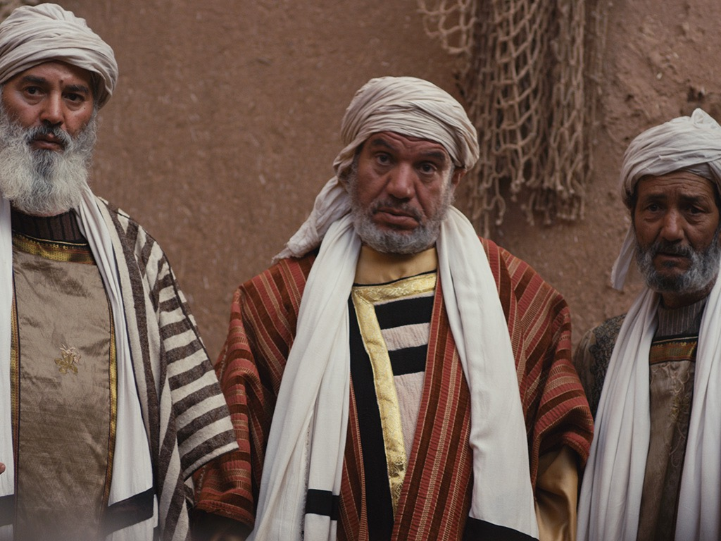
مقاومة الملك
98-119
قاوم القادة اليهود يسوع في عدة صراعات حول شخصه ومعجزاته وكانوا يتساءلون حول سلطته كالله
تلخيص القسم معتمد على ج. دوايت بنتيكوست، تنا وأقوال وأعمال يسوع المسيح (جراند رابيدز: زوندرفان، 1981)
د. ريك جريفيث • مؤسسة الدراسات اللاهوتية الأردنية • BibleStudyDownloads.org

Slide 2
ملخص كتاب بنتيكوست
تقديم الملك
أصالة الملك
جدل حول الملك
إعداد الإثني عشر من قبل الملك
مقاومة الملك
تحضير التلاميذ من قبل الملك
التقديم الرسمي للملك
التحضير لموت الملك
رفض الملك
قيامة الملك

Slide 3

زيادة الاستقطاب
القيامة
التحضير
لموت
تحضير
التلاميذ
إعداد
أصالة
تقديم
الجدل
مقاومة
التقديم
الرفض
Notes:
The Life of Christ brought increasing polarization. The more Jesus showed about himself, the greater the resistance to him and his message. Also, the more intense the controversy leading to opposition, the higher priority Christ placed on preparing his men for when he would be gone. The climactic rejection when he presented himself as king of Israel a the Triumphal Entry resulted in rejection to the point of crucifixion followed by the victory of resurrection.
Introduction of the King
Authentication of the King
Controversy over the King
Instruction of the Twelve by the King
Opposition to the King
Preparation of the Disciples by the King
Official Presentation of the King
Preparation for the Death of the King
Rejection of the King
Resurrection of the King

Slide 4
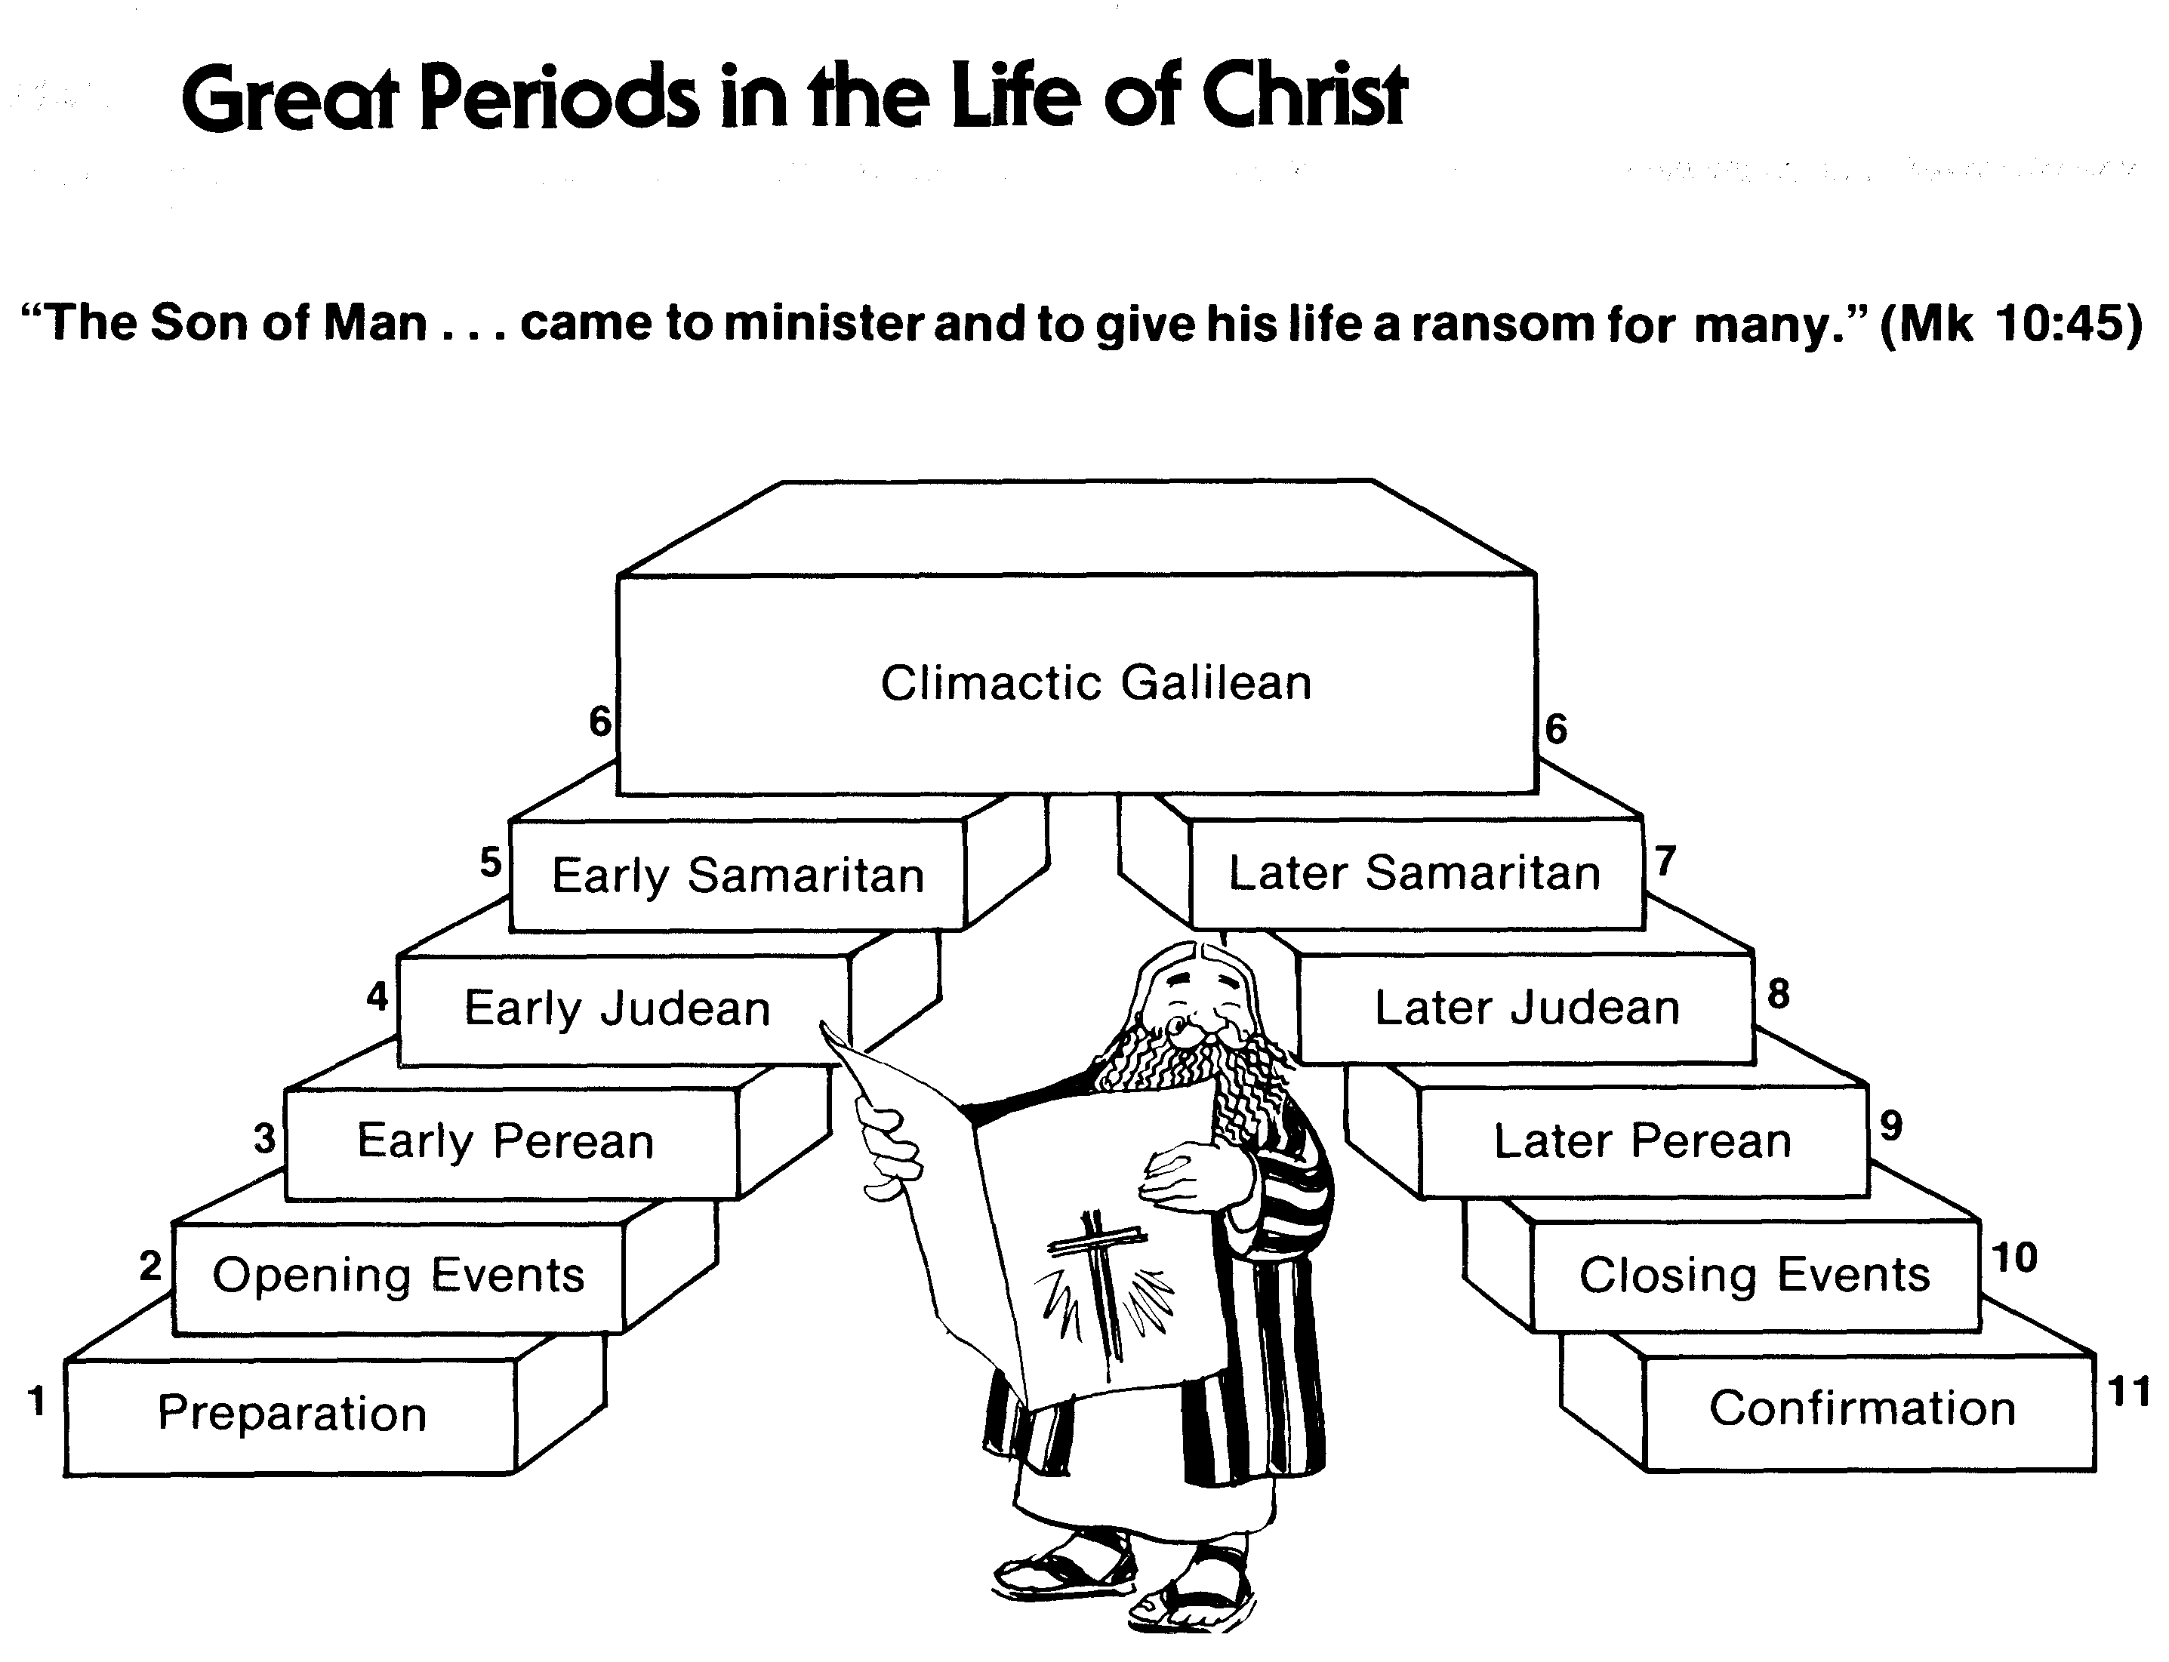
فترات عظيمة في حياة المسيح
55
لأن ابن الإنسان أيضاً لم يأت ليُخدم بل ليخدم وليبذل نفسه فدية عن كثيرين (مرقس 10: 45)
الجليلي في ذروته
السامري المبكر
السامري المتأخر
اليهودي المبكر
اليهودي المتأخر
البيري المبكر
البيري المتأخر
الأحداث الإفتتاحية
الأحداث الختامية
التحضير
التأكيد
محاضرة السير عبر العهد الجديد (استخدمت بإذن)
Notes:
The Walk Thru outline of the life of Christ forms a chiasm or literary arrangement with repeating elements in the opposite order. This structure makes Confirmation parallel to Preparation, Closing Events parallel to Opening Events, etc. until the only event without parallel becomes the focus: Climatic Galilean. Such an arrangement of material was common in ancient antiquity and is seen in both the OT (e.g., Zephaniah) and the NT (1 Thess) where the central teaching appears in the middle of each writing.
_______
LC-00-Syllabus-63
LC-01-Introduction-265
LC-05-Opposition-4

Slide 5

أ. صراع في عيد المظال
98
يوحنا 7: 11-52
يدافع يسوع عن سلطته وشخصه في عيد المظال، مما يعطي
اليهود غير المؤمنين دافعًا إضافيًا لقتله

Slide 6
1. استجواب سلطة المسيح
يوحنا 7: 11-15
تتساءل حشود أورشليم كيف يمكن للمسيح أن يعلم بسلطان دون تدريب حاخامي لإعداده ليكشف عن طبيعته الحقيقية.

Slide 7
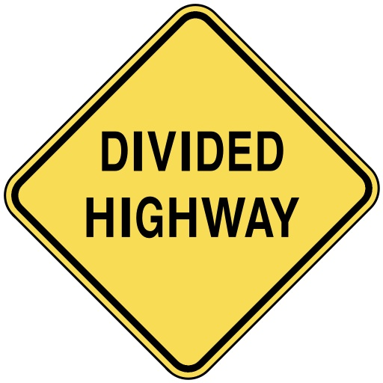
آراء منقسمة
يوحنا 7

Slide 8
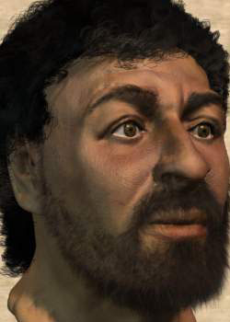
من يكون هذا؟
Notes:
This is Jesus—or at least one of the most recent depictions of him by bone specialists who studied first-century skeletons.

Slide 9
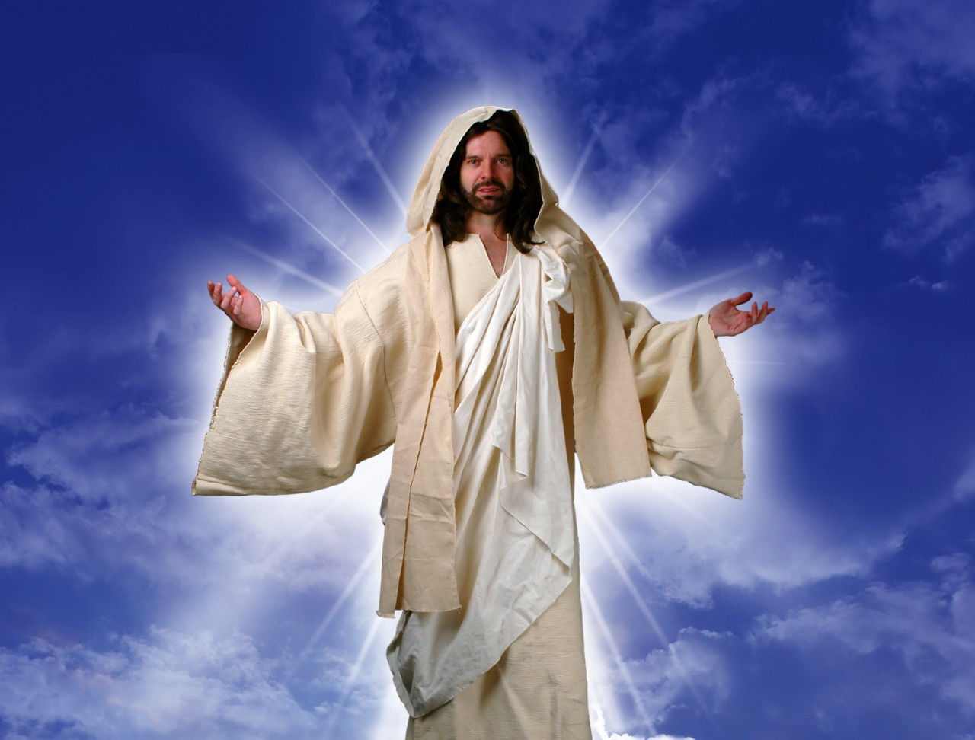
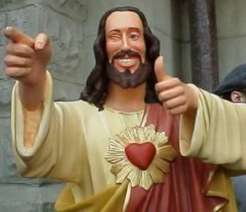
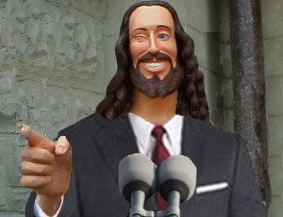
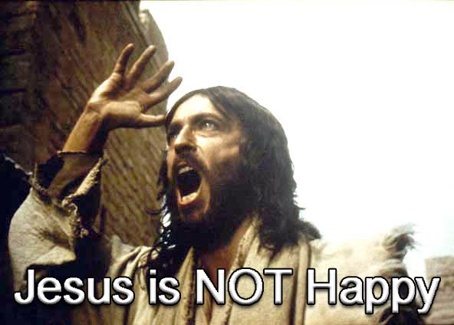
مـاذا تـعـتـقـد عـن يـسـوع؟
يسوع ليس سعيدا
Notes:
Some of us think Jesus is not very cool—so we make him out to be according to our preferences.

Slide 10
Black

Slide 11

Touched by an Angel
المسلسل التلفزيوني الشهير "لَمَسه ملاك" مليء بالروحانية ولكنه لم يذكر يسوع أبدًا
لمست من قبل ملاك
Notes:
The popular TV series "Touched by an Angel" is filled with spirituality but never mentions Jesus

Slide 12
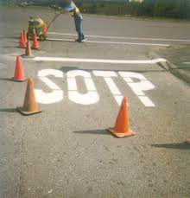
والمؤمنون
يعتبرون أغبياء

Slide 13

Four Christmases
أربعة
أعياد ميلاد
Notes:
Jesus is also NEVER noted in the popular movie "أربعة أعياد ميلاد"

Slide 14
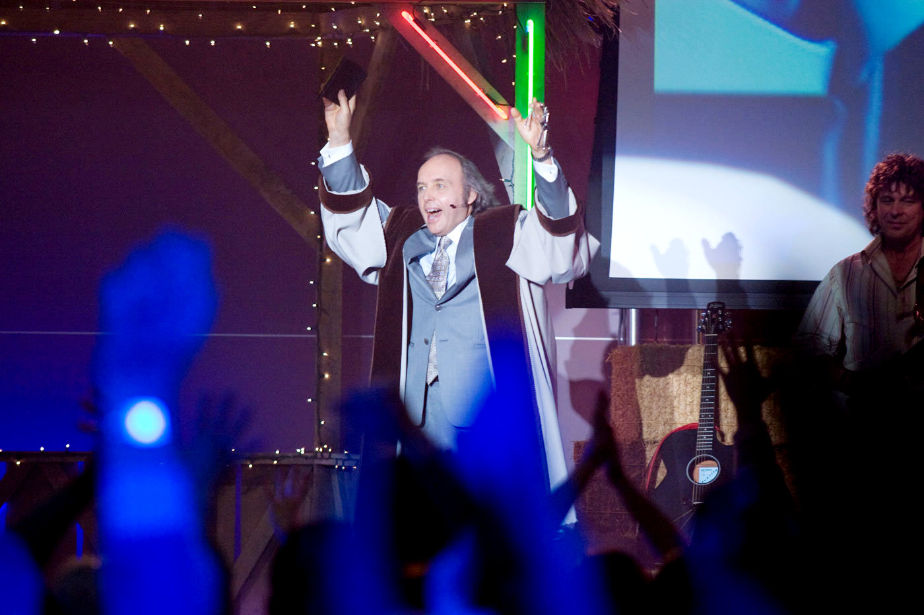
(أربعة أعياد ميلاد) القس فيل
Notes:
But Christianity is mocked with the disrespectful appearance of Pastor Phil.

Slide 15
Black

Slide 16

موضوعنا اليوم
لماذا يمتلك الناس آراء منقسمة بخصوص المسيح؟

Slide 17
شخص مثير للجدل في يوحنا 1-6
الجليليون
المؤمنون في
يوحنا 1-4
المرأة السامرية
يوحنا المعمدان
نيقوديموس
يهود الفصح
التلاميذ
خط الإيمان
غير المؤمنون
في يوحنا 5-6
قادة أورشليم
شعب الجليل
تلاميذ هجروا يسوع

Slide 18
موضوعنا اليوم
لماذا يمتلك الناس آراء منقسمة بخصوص المسيح؟
3 أسباب

Slide 19
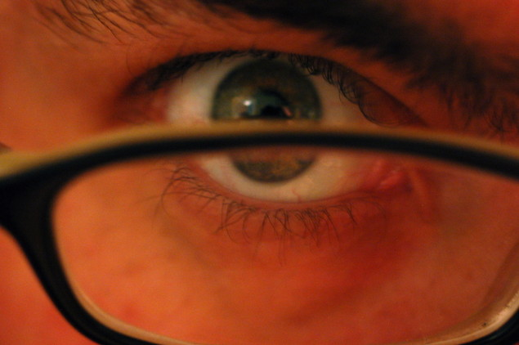
1. يتخذ كل فرد قراره الخاص بشأن المسيح
(7: 1-13)
لماذا لدى الناس مثل هذه الآراء المنقسمة حول المسيح؟

Slide 20
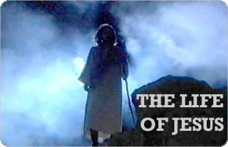
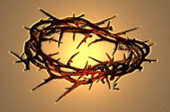
إخوة يسوع
الانتقال بين الخدمة فب الجليل وعيد المظال في أورشليم
أَنَّهُ لَيْسَ أَحَدٌ يَعْمَلُ شَيْئًا فِي الْخَفَاءِ وَهُوَ يُرِيدُ أَنْ يَكُونَ عَلاَنِيَةً. إِنْ كُنْتَ تَعْمَلُ هذِهِ الأَشْيَاءَ فَأَظْهِرْ نَفْسَكَ لِلْعَالَمِ(7: 4)
وَكَانَ عِيدُ الْيَهُودِ، عِيدُ الْمَظَالِّ، قَرِيبًا
(7: 2)
إنَّ وَقْتِي لَمْ يَحْضُرْ بَعْدُ، وَأَمَّا وَقْتُكُمْ فَفِي كُلِّ حِينٍ حَاضِرٌ
لأَنَّ وَقْتِي لَمْ يُكْمَلْ بَعْدُ

Slide 21
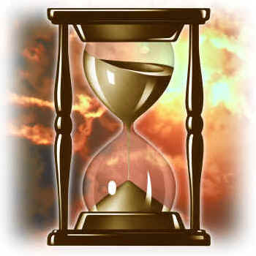
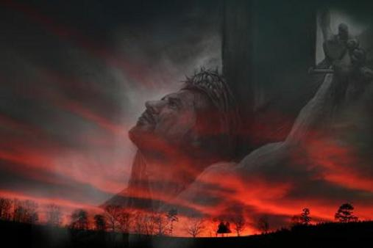
الساعة في إنجيل يوحنا
ورود كلمة ساعة في ترجمة NASB (باليونانية كلها أورا ما عدا 7: 6، 8)
2: 4 لم تأت ساعتي بعد
7: 6 إن وقتي (كيروس باليونانية) لم يحضر بعد
7: 8 لأن وقتي (كيروس باليونانية) لم يكمل بعد
7: 30 لأن ساعته لم تكن قد جاءت بعد

Slide 22
Black
Notes:
Jerusalem crowds also divided (10-13)

Slide 23
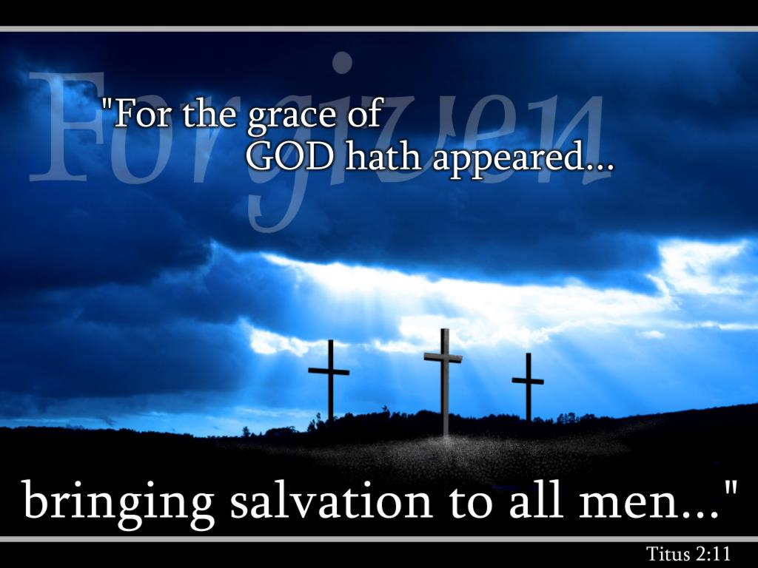
على كل واحد منّا أن يقرر من هو المسيح،
وأيضاً يمنح هذا الخيار للآخرين

Slide 24
1. يتخذ كل فرد قراره الخاص بشأن المسيح
(7: 1-13)
لماذا لدى الناس مثل هذه الآراء المنقسمة حول المسيح؟

Slide 25
2. تفسير المسيح
يوحنا 7: 16-24
يطلب المسيح من الفريسيين أن يخضعوا لتعاليمه باعتبارها
ذات سلطان كما كانت لموسى، لأن الآب (وليس الحاخامات)
هو من علمه

Slide 26
3. استجواب شخص المسيح
يوحنا 7: 25-27
لا تصدق الجموع أن يسوع هو المسيح لسبب أن الفريسيين لم يقبضوا عليه ويفترضون أنه ولد في الناصرة

Slide 27
4. تفسير المسيح
يوحنا 7: 28-30
يقول المسيح أن أصله سماوي (وليس الناصرة) والله أبوه (وليس يوسف) لذلك فإن هويته هي ابن الله

Slide 28
5. التجاوب
يوحنا 7: 31-36
الرد على المسيح هو أنه بينما يؤمن البعض، فإن القادة يلتزمون أكثر بقتله بتهمة التجديف، حتى لو حاول الهروب

Slide 29
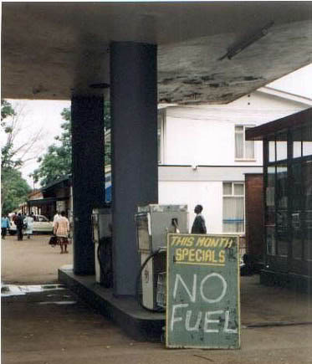
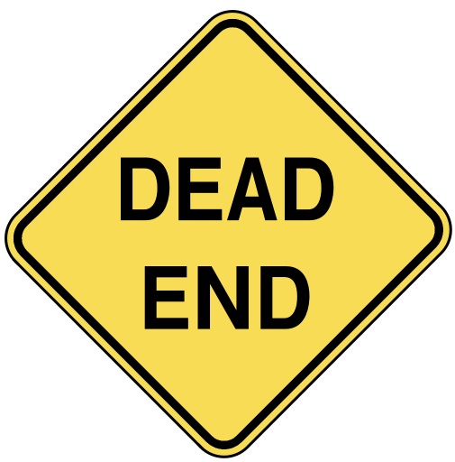
2. يرفض الناس تعاليم المسيح لأنهم يرفضون الله
(7: 14-36)

Slide 30
Black

Slide 31
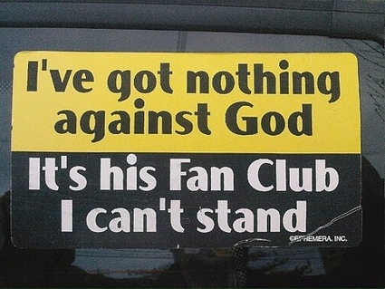
ليس لدي شيء
ضد الله
إنه نادي المعجبين الخاص به الذي لا أطيقه

Slide 32
1. يتخذ كل فرد قراره الخاص بشأن المسيح
(7: 1-13)
لماذا لدى الناس مثل هذه الآراء المنقسمة حول المسيح؟

Slide 33
2. يرفض الناس تعاليم المسيح لأنهم يرفضون الله
(7: 14-36)

Slide 34
6. دعوة المسيح
يوحنا 7: 37-52
يُظهر استخدام يسوع لمراسم الإبريق الذهبي في العيد (= إعطاء الله الماء لإسرائيل) أنه قادر على إشباع عطشهم الروحي

Slide 35

3. ادعاء يسوع بمنح الحياة البدية دائماً يجد استجابات مختلطة (7: 37-52)
لماذا لدى الناس مثل هذه الآراء المنقسمة حول المسيح؟

Slide 36
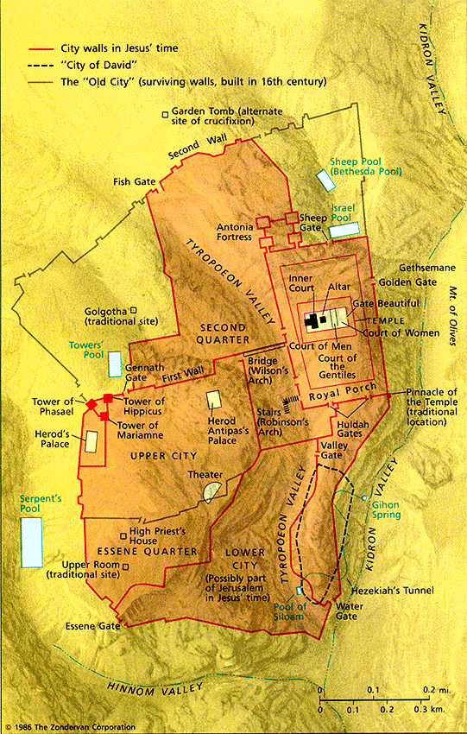
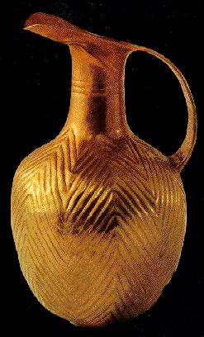
أورشليم
21
عيد المظال

Slide 37
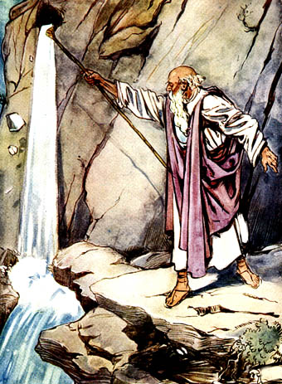
ماء من الصخرة
عدد 20: 8-11

Slide 38
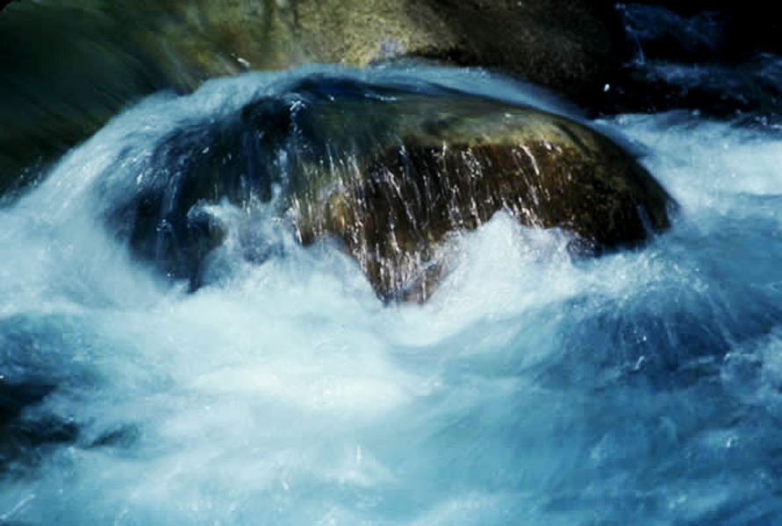
إِنْ عَطِشَ أَحَدٌ فَلْيُقْبِلْ إِلَيَّ وَيَشْرَبْ. مَنْ آمَنَ بِي، كَمَا قَالَ الْكِتَابُ، تَجْرِي مِنْ بَطْنِهِ أَنْهَارُ مَاءٍ حَيٍّ
(يوحنا 7: 37-38)
Notes:
When Jesus added, As the Scripture has said, He did not identify the Old Testament passage(s) He had in mind. But He may have thought of Psalm 78:15-16 and Zechariah 14:8 (cf. Ezek. 47:1-11; Rev. 22:1-2).
John F. Walvoord, Roy B. Zuck and Dallas Theological Seminary., The Bible Knowledge Commentary : An Exposition of the Scriptures (Wheaton, IL: Victor Books, 1983-c1985), 2:301.

Slide 39
Black

Slide 40
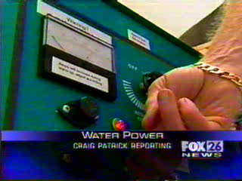
Black

Slide 41

س وج
شخص فضولي: من أين له كل هذه المعرفة؟ (14-15)
جواب يسوع: أعطاني إياها الله
شخص منزعج: أنت مسكون بالشياطين من يريد أن يقتلك؟ (20)
جواب يسوع : المراؤون هم من يهتمون بالختان أكثر من الناس

Slide 42
س وج
شخص غير عارف: "أليس هذا هو الرجل الذي يحاولون قتله؟ لكن المسيح سيظهر ببساطة ... "(25).
جواب يسوع: تعلمون من أين أنا لكنكم لا تعرفون الله.
شخص مؤمن: هل سيصنع المسيا معجزات أكثر من يسوع؟ (31)
جواب يسوع: سأكون معكم لفترة قصيرة [حوالي 6 شهور] لكنكم لن تجدوني ولا تستطيعون أن تتبعوني.

Slide 43
أي منهم أنت؟
فضولي؟
منزعج؟
غير عارف؟
مؤمن؟

Slide 44
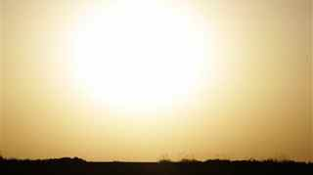
الفكرة الرئيسية
يرفض الناس المسيح
لأنهم لا يقبلون
سلطة الله
على حياتهم

Slide 45

Jesus Paid It All
دفع يسوع كل شيء
إشعياء 53: 5

Slide 46
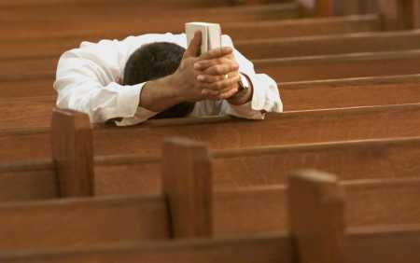
لماذا لا يؤمنون اليوم؟

Slide 47
ب. صراع حول الناموس
99
يوحنا 7: 53-8: 11
يتجنب يسوع فخ الفريسيين بعدم إدانة امرأة زانية ليحكم على
صارمة الناموس أو لقبول ازدراء الفريسيين بالناموس

Slide 48
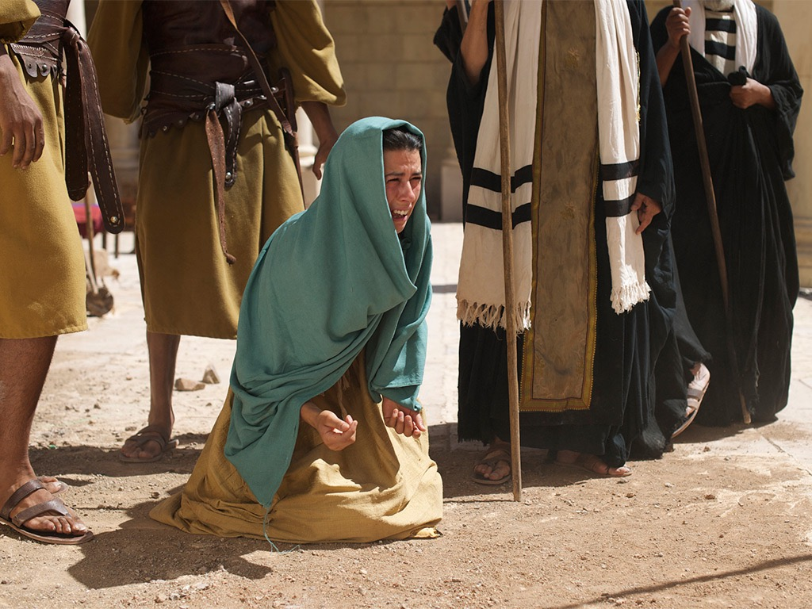

صور كتابية مجانية
يوحنا 8: 2-11
يسوع والمرأة
التي أمسكت في زنا

Slide 49
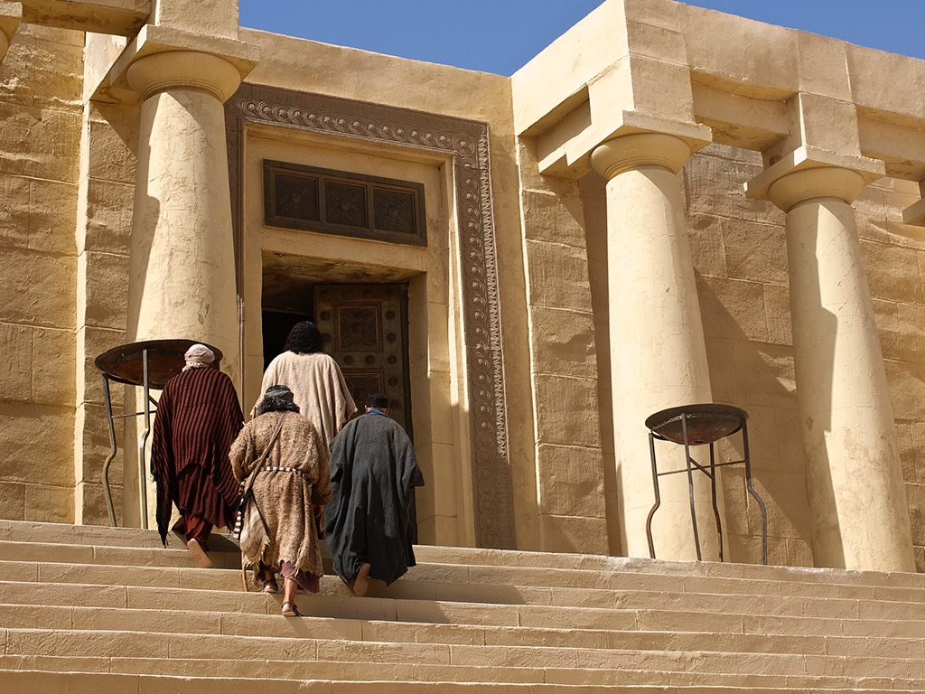

Slide 50
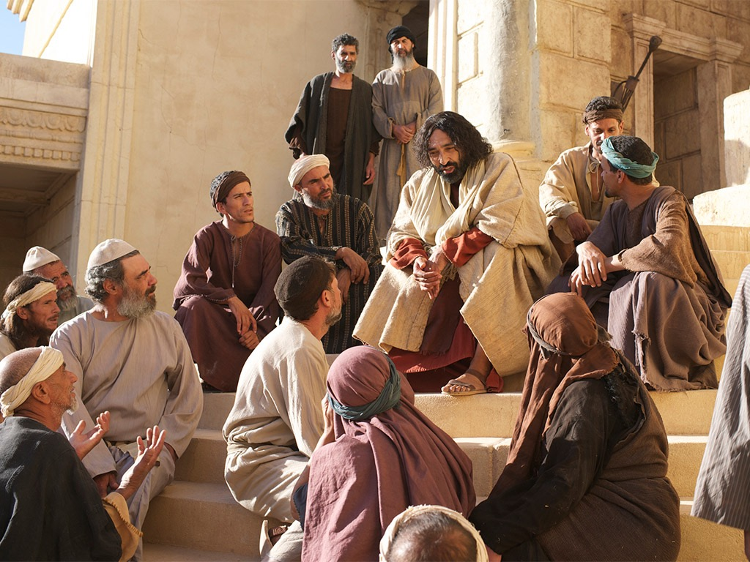

Slide 51
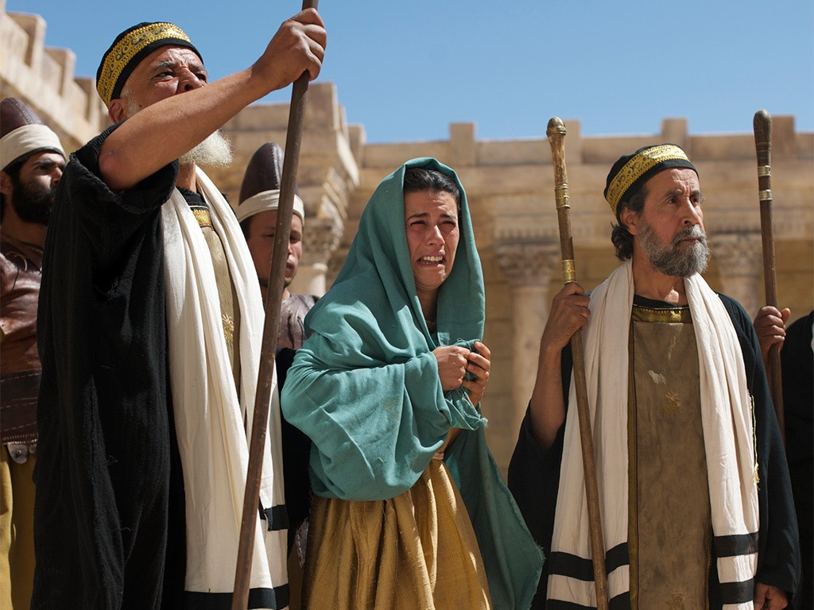

Slide 53
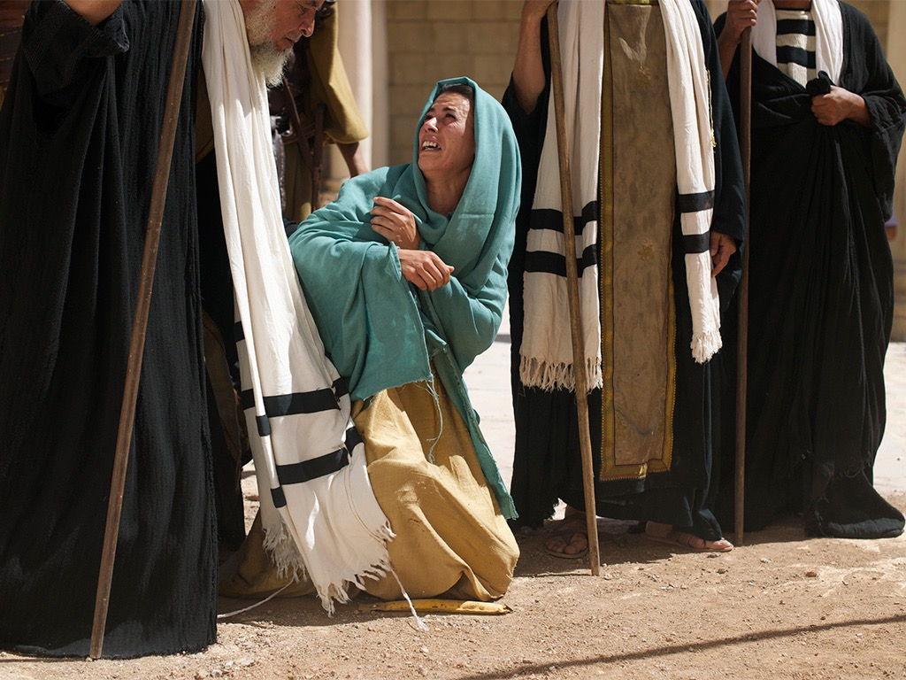

Slide 54
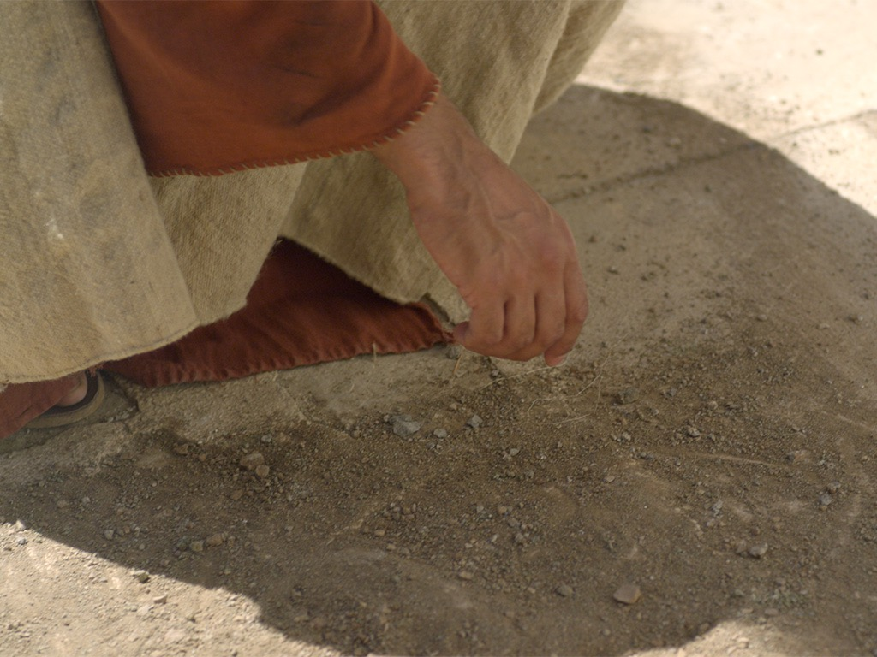

Slide 55
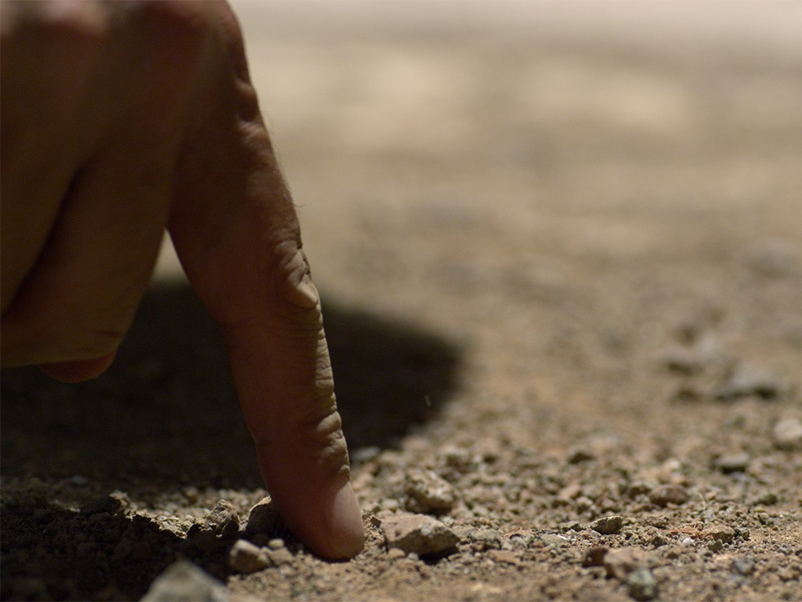

Slide 56
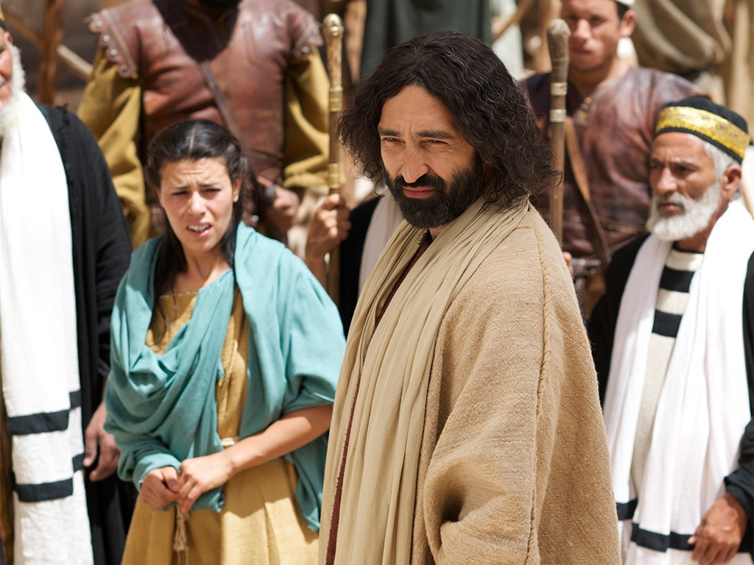

Slide 57
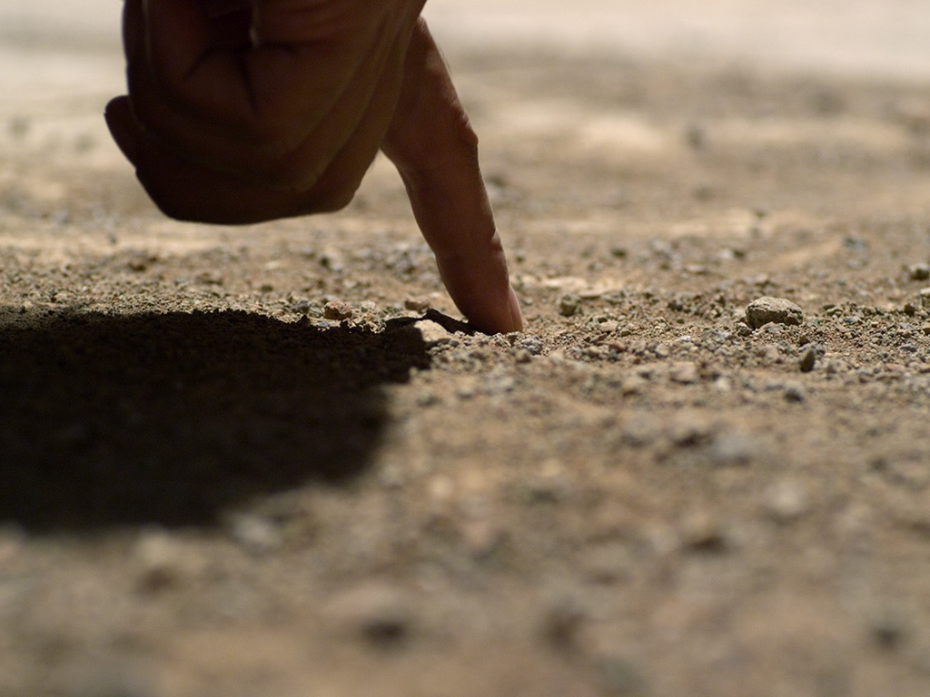

Slide 58
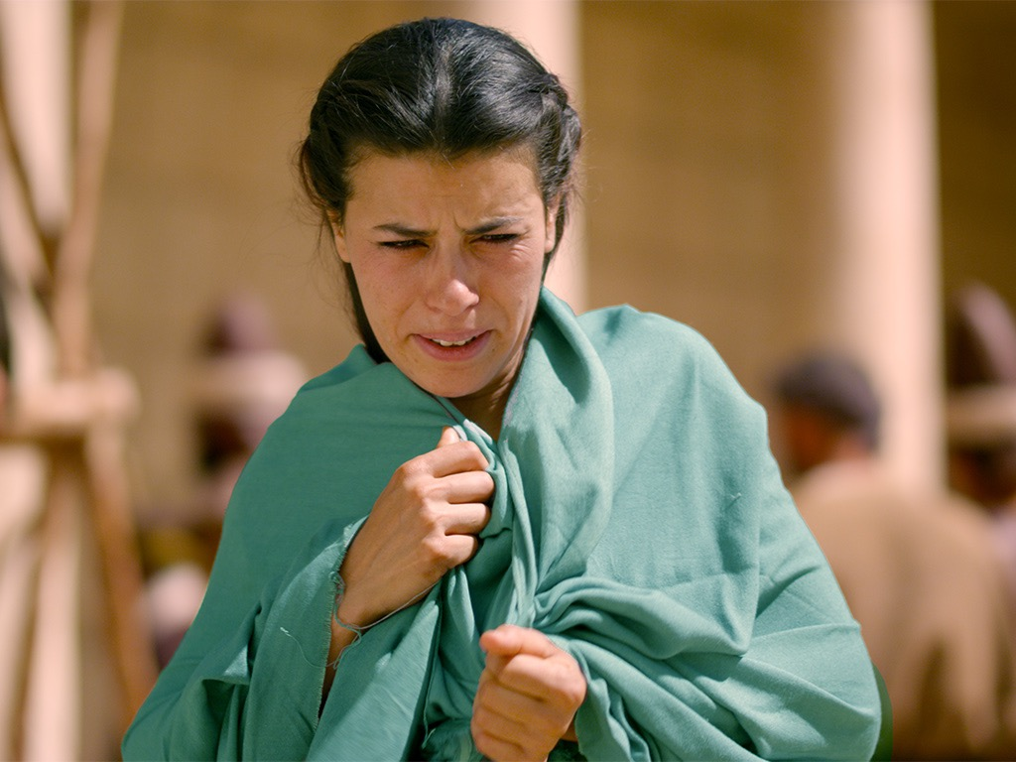

Slide 59
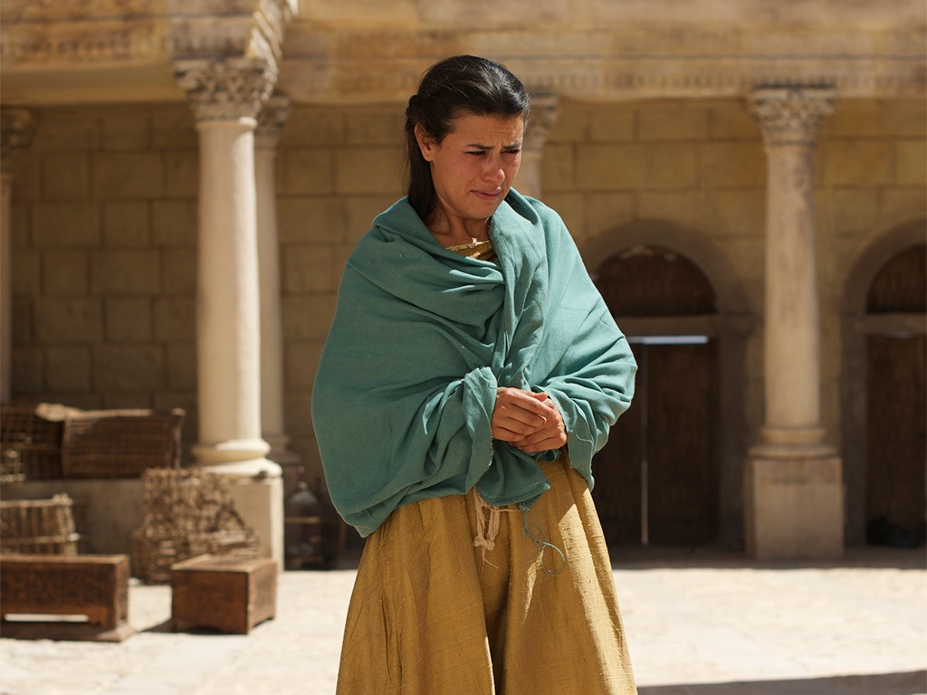

Slide 60
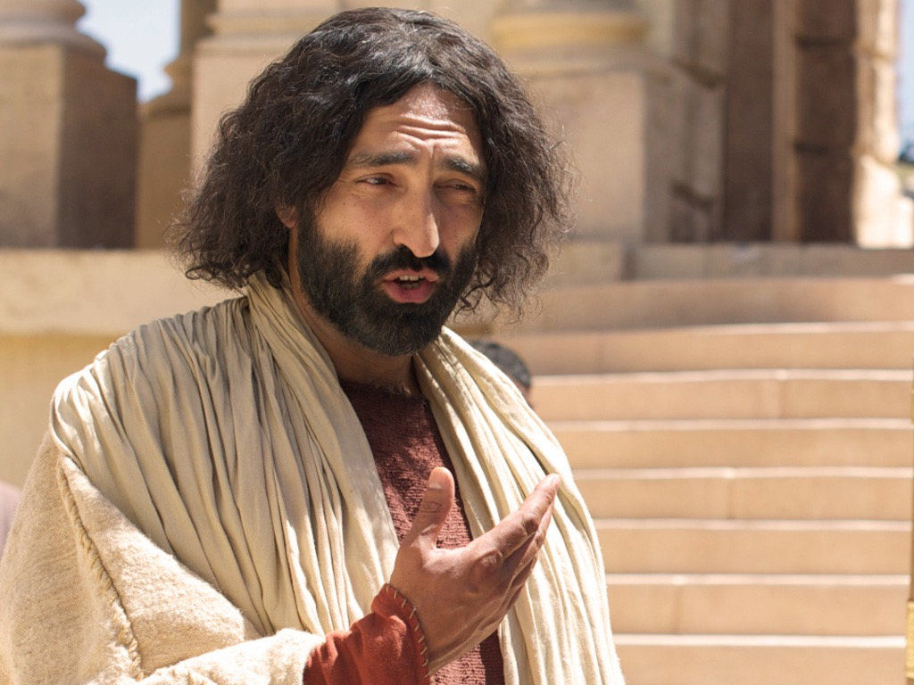

Slide 61
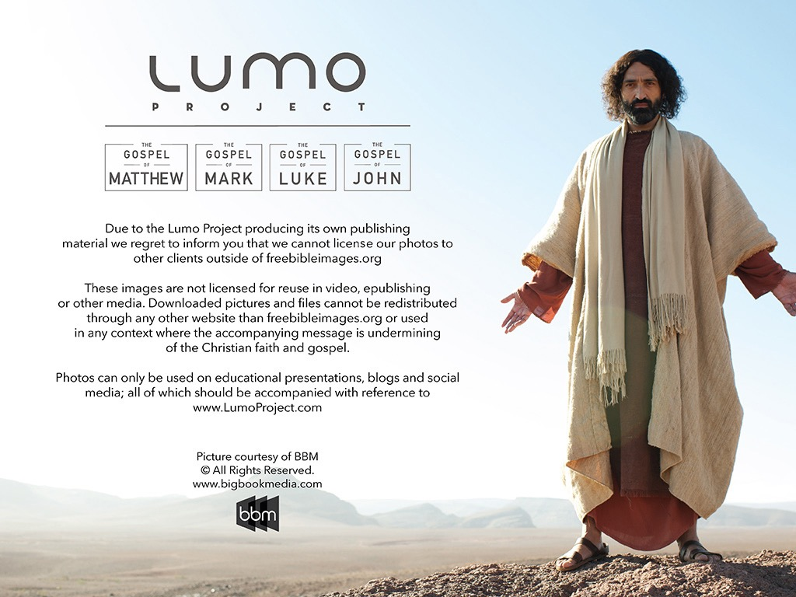
Used with Permission
THE
GOSPEL
——OF—— MATTHEW
THE
GOSPEL
——OF—— MARK
THE
GOSPEL
——OF—— LUKE
THE
GOSPEL
——OF—— JOHN
Due to the Lumo Project producing its own publishing material we regret to inform you that we cannot license our photos to other clients outside of freebibleimages.org.
These images are not licensed for reuse in video, epublishing or other media. Downloaded pictures and files cannot be redistributed through any other website than freebibleimages.org or used in any context where the accompanying message is undermining of the Christian faith and gospel.
Photos can only be used on educational presentations, blogs and social media, all of which should be accompanied with reference to www.LumoProject.com.
Picture courtesy of BBM
© All Rights Reserved.
www.bigbookmedia.com

Slide 62
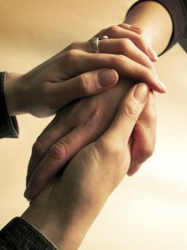
كيف يمكننا
أن نظهر
رأفة الله
في عالم يعتقد
أن المسيحية
تديننا فقط؟

Slide 63
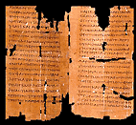
نص يوحنا 7: 53 - 8: 11
موحى به
أم لا؟

Slide 64
آراء
منقسمة
"يتفق جميع علماء النصوص تقريبًا على أن هذه الآيات لم تكن جزءًا من النص الأصلي... يختلف أسلوب ومفردات هذا المقطع عن بقية الإنجيل، ويقطع هذا الجزء التسلسل من ٧: ٥٢-٨: ١٢. ربما يكون جزءًا من التقليد الشفوي الحقيقي الذي أضافه النساخ إلى المخطوطات اليونانية اللاحقة".
إدوين أ. بلوم، معرفة الكتاب المقدس
"يبدو أن معظم العلماء يتفقون على أن المقطع هو جزء من الكتاب المقدس الموحى به [على سبيل المثال، ف. بروس]. في الواقع، يمكن بسهولة رؤية تطور الفصل بأكمله من هذا الحدث المذهل في الهيكل... سيكون الانتقال من يوحنا 7 :52 إلى 8 :12 مفاجئًا جدًا بدون قسم انتقالي.“
وارين ويرزبي، الكتاب المقدس التفسيري
Notes:
Wiersbe notes, “Is the story of the woman taken in adultery a part of Scripture? If it is, where does it belong in the Gospel record? John 7:53–8:11 is not found in some of the ancient manuscripts; where it is found, it is not always in this location in John’s Gospel. Most scholars seem to agree that the passage is a part of inspired Scripture (“a fragment of authentic Gospel material,” says Dr. F.F. Bruce) regardless of where it is placed.
“To many of us, the story fits right here! In fact, the development of the entire chapter can easily be seen to grow out of this striking event in the temple. Our Lord’s declaration on His being the Light of the world (John 8:12) certainly fits, and so do His words about true and false judgment (John 8:15–16, 26). The repeated phrase “die in your sins” (John 8:21, 24) would clearly relate to the judgment of the woman; and the fact that the chapter ends with an attempt to stone Jesus shows a perfect parallel to the opening story. The transition from John 7:52 to 8:12 would be too abrupt without a transitional section.”
Warren W. Wiersbe, The Bible Exposition Commentary (Wheaton, Ill.: Victor Books, 1996, c1989), Jn 7:37.

Slide 65
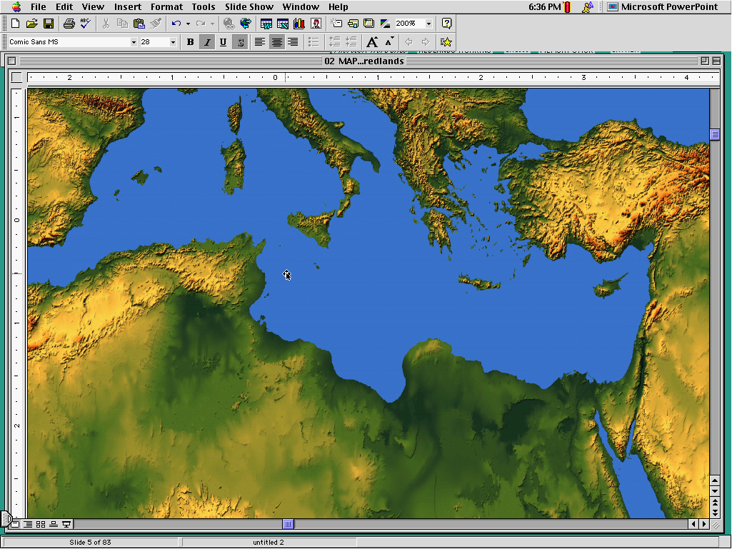
الغرب
بيزنطة
متأخر (600 م)
احتفظت بها المخطوطات
الأكثر تأخراً (1000 م) احتفظت بها المخطوطات
3 أنواع نصوص
الإسكندرية
الأبكر (200-400 م) ألغتها المخطوطات
Notes:
The NT manuscripts of the early centuries of the church were copied in three main regions: Rome gave us the Western text type (or majority text, since they copied so many of them), the city of Constantinople became the capital of the Eastern Orthodox church with its Byzantine manuscripts, and a large community of Christians gathered in Alexandria, Egypt. This Alexandrian texts were the earliest, going back to about AD 200.

Slide 66
لاحظ التتابع
يسوع هو نور العالم (8: 12)
يكشف يسوع النية الشريرة للفريسيين (8: 10)
أصدر يسوع دينونة صحيحة (8: 16)
أصدر الفريسيون دينونة خاطئة (8: 15)
حاول الفريسيون رجم يسوع (8: 59)
حاول الفريسيون رجمها (8: 5)

Slide 67

أين نتجه اليوم....
التطبيقات
المقطع

Slide 68

ما هي الفكرة؟
أظهر رحمة للتائبين!
لا تدع الناس تخدعك!
كن أكثر ذكاء عندما تزني حتى لا يتم الإمساك بك!
يسوع لم يتبع الناموس حقيقة!
اغفر للناس قبل أن تتوب – هذا ما يفعله يسوع!
لا تستعجل إلقاء الحجارة!
الله ليس جاداً بشأن الخطية، بعد كل هذا!
Notes:
Show mercy to the repentant—maybe, but we don’t see her repent!
Don't let people trap you!
Be smarter when you commit adultery so you don’t get caught!
Jesus didn’t really follow the Law? Hmmm…
Forgive people before they repent—that's what Jesus does!
Don’t be too quick to throw stones?
God isn’t serious about sin after all?

Slide 69
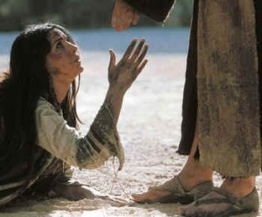
1. أظهر يسوع رأفة الناموس الحقيقي من خلال مسامحة المرأة الزانية (7: 53-8: 11)

Slide 70
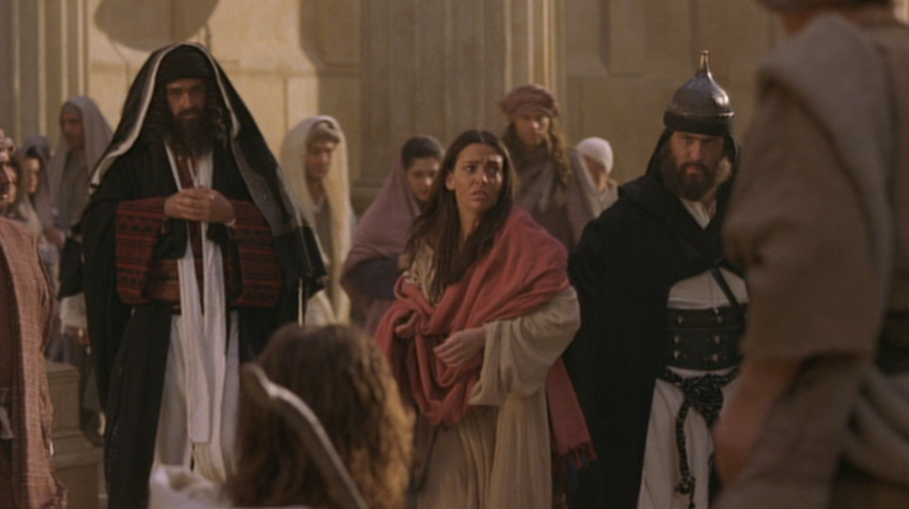
أ. أحضر الفريسيون امرأة زانية إلى يسوع ليحافظوا على قوتهم من خلال إدانة يسوع لنفسه (7: 53-8: 6أ)

Slide 71
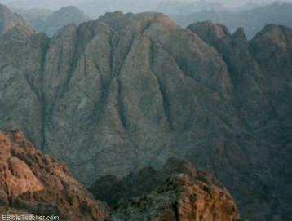
ب. كشف يسوع خطية الفريسيين من خلال اظهار رأفة الناموس الحقيقي في إدانة الخطاة وفداء التائبين (8: 6ب-11)
لماذا أعطى الله الناموس على جبل سيناء؟

Slide 72
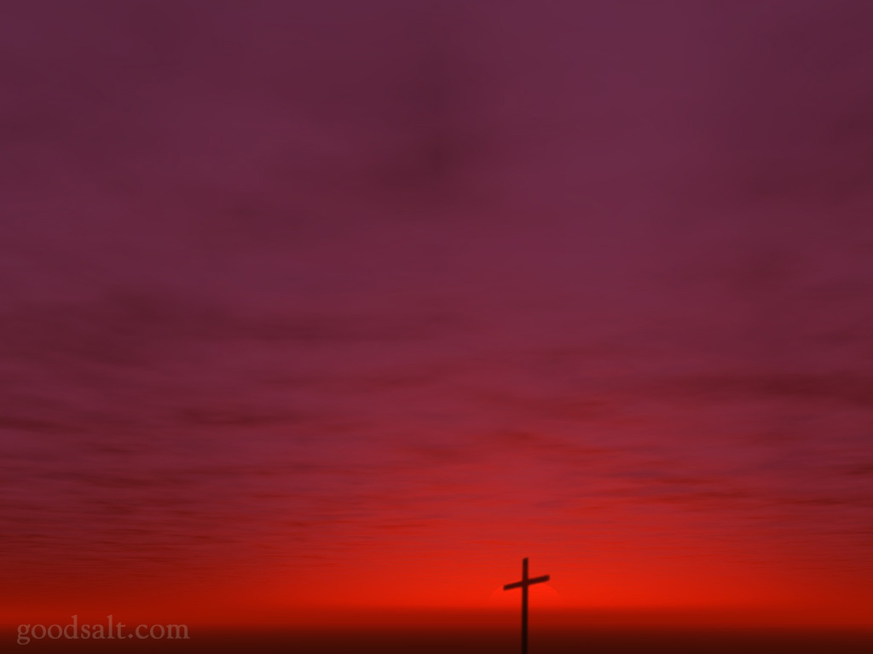
2. أظهر رأفة الله من خلال مساعدة الناس على التوبة
(الفكرة الرئيسية في يو 7: 53 – 8: 11)

Slide 73
ت. صراع حول النور
100
يوحنا 8: 20-12
الفريسيون يرفضون شهادة يسوع عن نفسه بأنه نور العالم،
لذلك قال إن المظال والآب يشهدان له

Slide 74

نور العالم
يوحنا 8: 12-59

Slide 75
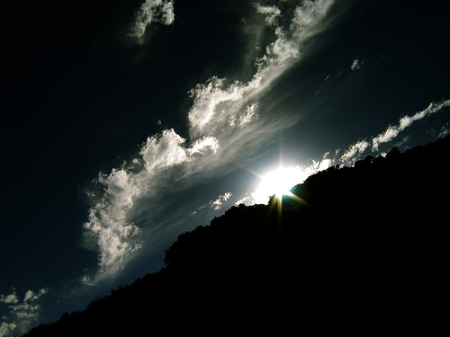
هل يستطيع الناس أن يميزوا
بين
الظلمة
و النور؟

Slide 76
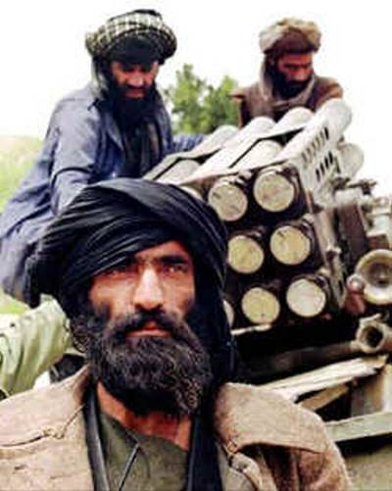
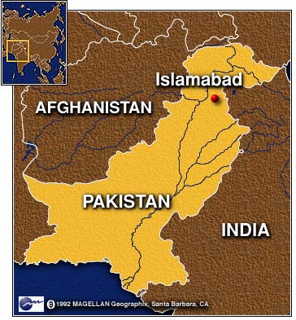
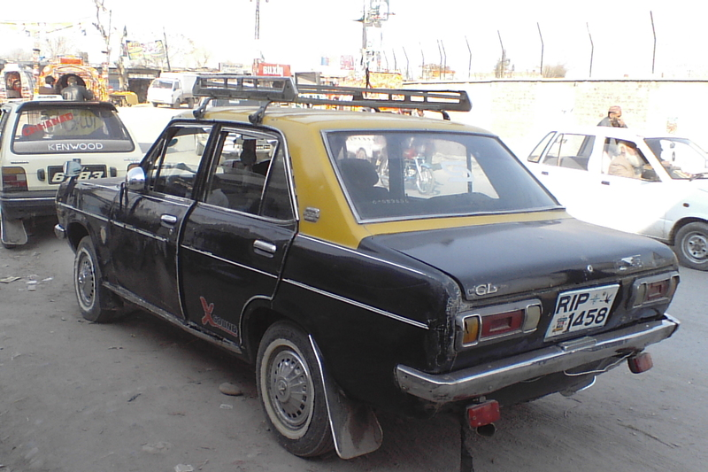
إدوين بول
28 أيلول 2010
Notes:
A Christian lawyer in Pakistan named Edwin Paul lived in the light. He gave legal counsel to a Christian taxi driver who bought a taxi for about $2000, but then the Taliban-associated lenders discovered he was a Christian, so they demanded $12,000 instead! After Edwin brought the case to the police, the lenders murdered him in his home on September 28, 2010—just three weeks ago along with his wife Ruby and their five children. His murderers obviously could not see that Edwin lived in the light—and they were in darkness.

Slide 77

يسوع (الكلمة) كان الله (1: 1ت)
فِي الْبَدْءِ كَانَ الْكَلِمَةُ، وَالْكَلِمَةُ كَانَ عِنْدَ اللهِ،
وَكَانَ الْكَلِمَةُ اللهَ
(يوحنا 1: 1)
Notes:
Scripture is very clear that Jesus is God. Christians have always believed this key doctrine called the deity of Christ.

Slide 78

الإنتقال العظيم
وَنَقَلَنَا إِلَى مَلَكُوتِ ابْنِ مَحَبَّتِهِ،
الَّذِي أَنْقَذَنَا مِنْ سُلْطَانِ الظُّلْمَةِ،
الَّذِي لَنَا فِيهِ الْفِدَاءُ، بِدَمِهِ غُفْرَانُ الْخَطَايَا.
(كو 1: 13-14)

Slide 79

كيف يجب أن نتوقع تجاوب الناس مع ادعاء المسيح أنه الله الأبدي؟

Slide 80



يوحنا 6-8
النور
8
الماء
7
الخبز
6

Slide 81
كيف يجب أن نتوقع تجاوب الناس مع ادعاء المسيح أنه الله الأبدي؟
3 استجابات

Slide 82

1. البعض معادون للمسيح باعتباره طريق الخلاص (8: 12-20)

Slide 83

أنا هو نور العالم
يوحنا 8: 12

Slide 84
هذا الادعاء حصري، لا يمكن أن يفعله أحد إلّا الله وحده. لاحظوا أن يسوع ادعّى أنه نور العالم وليس نورًا. وعلى الرغم من أن الادعاء هو حصري إلاّ أنه شامل - أي أن الجميع يمكنهم الاستجابة له."
تشارلز سويندول، اتبّاع المسيح... رجل الله، 33

Slide 85

شاهدَين (تث 17: 6)
على فم شاهدَين أو ثلاثة شهود يُقتل الذي يَقتل،
لا يُقتل على فم شاهد واحد.

Slide 86

يسوع هو نور الحياة (12-20)
النور
الحياة
الظلمة
الموت
العداوة

Slide 87

أوبرا وينفري
هل الله يهتم بقلبك ... أم يهتم بأن تسمي ابنه يسوع؟
Notes:
http://www.youtube.com/watch?v=ETeI6i5oqh4&feature=related

Slide 88
1. البعض معادون للمسيح باعتباره طريق الخلاص (8: 12-20)

Slide 89
ث. صراع حول شخصه
101
يوحنا 8: 21-59
يدعي يسوع أنه مسيّا وإله، ويحاول قادة اليهود قتله بالرجم
بتهمة التجديف لكن دون جدوى

Slide 90

2. يؤمن كثيرون أن الآب أرسل يسوع
من السماء (21-30)

Slide 91

من أنت؟
يوحنا 8: 25

Slide 92

هويتي؟ أنا الله (25-30)
فوق
حياة أبدية
أسفل
موت بالخطايا
فَقَالَ لَهُمْ: «أَنْتُمْ مِنْ أَسْفَلُ، أَمَّا أَنَا فَمِنْ فَوْقُ. أَنْتُمْ مِنْ هذَا الْعَالَمِ، أَمَّا أَنَا فَلَسْتُ مِنْ هذَا الْعَالَمِ. فَقُلْتُ لَكُمْ: إِنَّكُمْ تَمُوتُونَ فِي خَطَايَاكُمْ، لأَنَّكُمْ إِنْ لَمْ تُؤْمِنُوا أَنِّي أَنَا هُوَ تَمُوتُونَ فِي خَطَايَاكُمْ». (يوحنا 8: 23-24)

Slide 93

أناس كثيرون هناك وضعوا ثقتهم فيه (30).

Slide 94
1. البعض معادون للمسيح باعتباره طريق الخلاص (8: 12-20)

Slide 95
2. يؤمن الكثيرون أن الآب أرسل يسوع من السماء (21-30)

Slide 96

3. كل شيء معلن إما من الله أو الشيطان (31-59)

Slide 97

أ. المؤمنون بيسوع حرروا من العبودية ليصيروا من نسل إبراهيم الروحي (31-38)
ابن لله

Slide 98

الإيمان في إنجيل يوحنا
وَبَيْنَمَا هُوَ يَتَكَلَّمُ بِهذَا آمَنَ بِهِ كَثِيرُونَ. فَقَالَ يَسُوعُ لِلْيَهُودِ الَّذِينَ آمَنُوا بِهِ: «إِنَّكُمْ إِنْ ثَبَتُّمْ فِي كَلاَمِي فَبِالْحَقِيقَةِ تَكُونُونَ تَلاَمِيذِي، وَتَعْرِفُونَ الْحَقَّ، وَالْحَقُّ يُحَرِّرُكُمْ».
(يوحنا 8: 30-32)

Slide 99

يوحنا 8: 34
"أَجَابَهُمْ يَسُوعُ: «الْحَقَّ الْحَقَّ أَقُولُ لَكُمْ: إِنَّ كُلَّ مَنْ يَعْمَلُ الْخَطِيَّةَ هُوَ عَبْدٌ لِلْخَطِيَّةِ."

Slide 100

رحلة الحياة

Slide 101

الحرية
حرية
Notes:
الحرية

Slide 102

الحرية (يوحنا 8: 34)
حرية
يوحنا 8: 34

Slide 103

ب. إن هؤلاء الذين يرفضون يسوع يعتبرون أن الشيطان أباً لهم حتى إلى نقطة محاولة قتل المرسل (8: 39-59)

Slide 104

1. هؤلاء الذين يرفضون يسوع يعتبرون أن الشيطان أباً لهم (8: 39-47)

Slide 105

أنتم من أب هو إبليس ذاك كان قتالاً للناس من البدء... متى تكلم بالكذب فإنه يتكلم مما له (8: 44).
هل تعلم كيف يمكنني معرفة متى تكذب؟ … شفتاك تتحرك

Slide 106

2. يرفض البعض الله لدرجة أنهم يحاولون قتل المرسل (8: 48-59)
قتل مؤمن صومالي
من أجل إيمانه

Slide 107

قبل أن يكون إبراهيم
أنا كائن
يوحنا 8: 58

Slide 108

قول المسيح أنا هو ... ادعاءات في إنجيل يوحنا
"نور العالم"
"قبل إبراهيم"
"الراعي الصالح"
"الباب"
"أنا والآب واحد"
"القيامة والحياة"
"الطريق والحق والحياة"
"الكرمة الحقيقية"

Slide 109

فرفعوا حجارة ليرجموه
يوحنا 8: 59

Slide 110

الفكرة الرئيسية
كيف نتوقع أن يتجاوب الناس مع ادعاء المسيح أنه الله الأبدي الذي يخلصنا من الخطية؟
ادعاء المسيح أنه الله يظهر أفضل وأسوأ ما فينا

Slide 111

من هو يسوع؟
1. يسوع هو نور الحياة (12-20)
2. يسوع مرسل من السماء من الله الآب (21-30)
3. يستطيع يسوع أن يجعلك ابن الله (31-38)
4. يسوع هو الله الأبدي (39-59)

Slide 112

3 تجاوبات
• البعض معادون (12-20)
• الكثيرون يؤمنون (21-30)
• الكل معلن إما من الله أو الشيطان (31-59)

Slide 113

سر نحو النور

Slide 114

كذاب – مجنون - رب
قال يسوع
أنا الله
قول صحيح
قول خاطئ
إذا كان غير مخلص
إذا كان مخلص
يسوع هو الله
يسوع
يسوع
رب
كاذب
مجنون
Notes:
C.S. Lewis, a popular British theologian, wrote, "I am trying here to prevent anyone saying the really foolish thing that people often say about Him: 'I'm ready to accept Jesus as a great moral teacher, but I don't accept His claim to be God.' That is the one thing we must not say. A man who was merely a man and said the sort of things Jesus said would not be a great moral teacher. He would either be a lunatic - on the level with the man who says he is a poached egg - or else he would be the Devil of Hell. You must make your choice. Either this man was, and is, the Son of God: or else a madman or something worse. You can shut Him up for a fool, you can spit at Him and kill Him as a demon; or you can fall at His feet and call Him Lord and God. But let us not come with any patronising nonsense about His being a great human teacher. He has not left that open to us. He did not intend to." (C.S. Lewis, Mere Christianity, The MacMillan Company, 1960, pp. 40-41.)

Slide 115


د. ل. مودي

Slide 116
ج. صراع حول شفاء الرجل الأعمى
102
يوحنا 9: 1-41
من خلال شفاء الرجل المولود أعمى في يوم سبت يؤكد يسوع ادعاءه أنه نور للذين هم في الظلمة، وانه يجب عبادته كالله

Slide 117


ألا يعلم العميان أنهم عميان؟
يوحنا 9

Slide 118
العمى الروحي

Slide 119



الشفاء من العمى الروحي
حياة مُرضية
مغفرة
الحياة الأبدية

Slide 120

ما الذي يجب أن نراه
لمنع العمى الروحي –
فينا وفي الآخرين؟

Slide 121
يوحنا 6-8
الخبز
6
الماء
7
النور
8

Slide 122
ما الذي يجب أن نراه
لمنع العمى الروحي –
فينا وفي الآخرين؟
3 وجهات نظر
معجزة
جدل
قرار

Slide 123

1. جعل يسوع العميان يبصرون

Slide 124

أ. شفاء يسوع لرجل أعمى أثبت أنه يعطي البصر الروحي أيضاً (9: 1-7)

Slide 125

1. ولد هذا الرجل أعمى ليُظهر أن الله منح يسوع أن يهب الحياة الأبدية (9: 1-5)

Slide 126

لماذا هذا العمى؟

Slide 127

خروج 20: 4-5
خطية
لاَ تَصْنَعْ لَكَ تِمْثَالاً مَنْحُوتًا، ... لاَ تَسْجُدْ لَهُنَّ وَلاَ تَعْبُدْهُنَّ، لأَنِّي أَنَا الرَّبَّ إِلهَكَ إِلهٌ غَيُورٌ، أَفْتَقِدُ ذُنُوبَ الآبَاءِ فِي الأَبْنَاءِ فِي الْجِيلِ الثَّالِثِ وَالرَّابعِ مِنْ مُبْغِضِيَّ
معاناة

Slide 128

2. أثبت يسوع أنه الطريق للحياة الأبدية من خلال شفاء الرجل بطريقة معجزية (9: 6-7)

Slide 129

لماذا وضع يسوع الطين على عيني الرجل؟
(9: 6)

Slide 130

شكل يسوع آدم من التراب
(يو 1: 3؛ تك 2: 7)

Slide 131
طور الغسيل إيمانه

Slide 132

الرحلة إلى بركة سلوام
الهيكل
بركة سلوام

Slide 133

ب. هل تؤمن أن الله أرسل يسوع ليشفي عماك الشخصي؟

Slide 134


معجزات إنجيل يوحنا
111
معجزات فريدة في إنجيل يوحنا باللون الأصفر (6 من 9 معجزات)
الماء
إلى خمر
(2: 1-11)
شفاء
ابن
قائد المئة
4: 46-54
شفاء
المشلول
5: 1-18
إطعام
5000
6: 1-15
المشي
على الماء
6: 16-24
شفاء
الرجل الأعمى
9: 1-7
إقامة
لعازر
11: 1-45
قيامة
المسيح
20: 1-31
صيد
السمك
21: 1-3
Notes:
LC_05-Opposition-131
NS-04-John1-12-slide 143

Slide 135
1. يجعل يسوع العميان يبصرون

Slide 136

2. يغيّر يسوع حياة الناس (9: 8-34).

Slide 137


بينما رفض الفريسيون بشكل متزايد شهادته وصاروا عميان روحياً
(8-34)
أ. الرجل الأعمى ربح بصيرة روحية متزايدة

Slide 138

دليل العمى الروحي
الثقة بالقوانين أكثر من عمل الله (8-16).
هذا الإنسان ليس من الله
لأنه لا يحفظ السبت (16أ)
Notes:
Read 13-16a: “¹³ Then they took the man who had been blind to the Pharisees, ¹⁴ because it was on the Sabbath that Jesus had made the mud and healed him. ¹⁵ The Pharisees asked the man all about it. So he told them, “He put the mud over my eyes, and when I washed it away, I could see!”
¹⁶ Some of the Pharisees said, “This man Jesus is not from God, for he is working on the Sabbath.”
Tyndale House Publishers., Holy Bible : New Living Translation., 2nd ed. (Wheaton, Ill.: Tyndale House Publishers, 2004), Jn 9:13-16.

Slide 139

دليل العمى الروحي
اضطهاد شهود الله (17-23).

Slide 140

دليل العمى الروحي
رفض المسيح بالرغم من وجود الدليل (24-34).

Slide 141

مُنْذُ الدَّهْرِ لَمْ يُسْمَعْ أَنَّ أَحَدًا فَتَحَ عَيْنَيْ مَوْلُودٍ أَعْمَى. لَوْ لَمْ يَكُنْ هذَا مِنَ اللهِ لَمْ يَقْدِرْ أَنْ يَفْعَلَ شَيْئًا (32-33)
لا استرداد للبصر في العهد القديم
^{لم يشفي التلاميذ العميان}
شفاء العميان كانت معجزة المسيح الأكثر انتشاراً
^{دليل كونه المسيا}

Slide 142

ب. هل البصر دليل على أن يسوع يمكن أن يساعدك لربح أو خسارة البصر الروحي؟

Slide 143

التواضع
لست متعجرفًا جدًا للإعتقاد بأنني توصلت إلى الحقيقة بشأن أي شيء، لكنني متأكد تمامًا من أن كل ما تقوله ليس خطأً فحسب، بل إنه غبي حقًا أيضًا.

Slide 144

هل نشأت الحياة على أنها صدفة؟
"لا يوجد سوى تفسيرين محتملين لكيفية نشأة الحياة: التوالد التلقائي الناتج عن التطور، أو عمل الله الخلاّق الخارق... ليس هناك احتمال آخر. لقد تم دحض نظرية التوالد التلقائي علميًا منذ 120 عامًا على يد لويس باستور وآخرين. هذا لا يترك لنا سوى احتمال واحد آخر... أن الحياة جاءت كعمل خلق خارق للطبيعة من قبل الله. لكنني لا أستطيع قبول هذه الفلسفة لأنني لا أريد أن أؤمن بالله. لذلك، اخترت أن أصدق ما أعلم أنه مستحيل علمياً، وهو التوالد التلقائي الناتج عن التطور."
دكتور جورج والد
أستاذ فخري في علم الأحياء بجامعة هارفرد الحائز على جائزة نوبل في علم الأحياء، 1971
Notes:
The same applies to hearing others testify that Jesus offers eternal life—we must act on the evidence by believing it to prevent spiritual blindness.
George Wald, “Origin, Lie and Evolution,” Scientific American 1978); cited by Joe White and Nicholas Comninellis, Darwin’s Demise (Green Forest, AR: Master Books, 2001), 46.
_________
Common Arabic-121
OS-01-Genesis1-3
LS-05-Opposition-141

Slide 145
1. جعل يسوع العميان يبصرون.

Slide 146
2. يغير يسوع حياة الناس (9: 8-34).

Slide 147


3. يستحق يسوع العبادة كونه الله (35-41)

Slide 148


أجوبة متناقضة

Slide 149

الرجل الأعمى سابقاً اعترف بيسوع أنه الله
(35-38).

Slide 150

أدان يسوع الفريسيين لرفضه كالله (39-41).

Slide 151

فَقَالَ يَسُوعُ: «لِدَيْنُونَةٍ أَتَيْتُ أَنَا إِلَى هذَا الْعَالَمِ، حَتَّى يُبْصِرَ الَّذِينَ لاَ يُبْصِرُونَ وَيَعْمَى الَّذِينَ يُبْصِرُونَ». فَسَمِعَ هذَا الَّذِينَ كَانُوا مَعَهُ مِنَ الْفَرِّيسِيِّينَ، وَقَالُوا لَهُ: «أَلَعَلَّنَا نَحْنُ أَيْضًا عُمْيَانٌ؟» قَالَ لَهُمْ يَسُوعُ: «لَوْ كُنْتُمْ عُمْيَانًا لَمَا كَانَتْ لَكُمْ خَطِيَّةٌ. وَلكِنِ الآنَ تَقُولُونَ إِنَّنَا نُبْصِرُ، فَخَطِيَّتُكُمْ بَاقِيَةٌ.
يوحنا 9: 39-41

Slide 152

كيف يجب أن نستجيب
عندما نرى أن يسوع
هو حقًا الله نفسه؟

Slide 153
؟؟؟؟؟؟؟؟
من هو الرجل
الأعمى الحقيقي؟

Slide 154

الرجل الأعمى يرى!
من هو الرجل
الأعمى الحقيقي؟
• الله: يسوع المعبود (38).
• رجل من الله (33).
• نبي (17).
• رجل يُدعى يسوع (7).

Slide 155

الفريسيين عميان!
من هو الرجل
الأعمى الحقيقي؟
• يسوع رجل محتال (15، 18).
• يسوع كاسر السبت (16).
• الرجل الأعمى مخدوع (17).
• سيشوه الوالدين مصداقيته (19).
• التهديد بالحرمان (22).
• لعنة باسم الله (24أ).

Slide 156
الفريسيين عميان!
من هو الرجل
الأعمى الحقيقي؟
• يسوع خاطئ (24ب).
• يسوع مخادع (26).
• الرجل الأعمى مخدوع (26).
• لعنوا الرجل الأعمى (28).
• كذبوا حول أصل يسوع (29).
• حرموا الرجل الأعمى (34).

Slide 157

الفكرة الرئيسية في يوحنا 9
كيف يمكنك تجنب العمى الروحي؟
تجاوب بالإيمان لما تعرفه عن يسوع

Slide 158


هل لديك عمى ألوان؟
1. يسوع يجعل العمي يبصرون
2. يغيّر يسوع حياة الناس
3. يستحق يسوع العبادة كالله

Slide 159


هيلن كيلر
(1880-1968)

Slide 160

على كل من يريد الشفاء من العمى الروحي
أن يؤمن بأن يسوع هو الله

Slide 161
القصد الأول
شفى يسوع الرجل الأعمى
إعلان الحق
9: 1-7

Slide 162
ألوهية المسيح
9: 1 رجل ولد أعمى
نحن عميان روحياً منذ الولادة ولهذا نحتاج إلى الولادة الثانية التي لا يستطيع إلا الله وحده أن يمنحها.
9: 2-4أ يا معلم من أخطأ ....؟ لكي تظهر أعمال الله فيه
قدرة المسيح على مداواة عمانا الروحي تظهر بأنه الله
9: 4ب-5 نهار وليل
أُرسل من الله ليعمل لكن عمله توقف خلال صلبه - قيامته

Slide 163
ألوهية المسيح
9: 6 الطين واللعاب
يؤمن إيرينايوس بأن هذا العمل ليظهر يسوع بصفته الخالق (تك 2: 7).
9: 7 سلوام تعني مرسل
كان يسوع مرسلاً من الله.
يرمز الماء للروح القدس لهذا فالرجل الأعمى مولود من الماء والروح (3: 5).

Slide 164
ما هو الحق في الأعداد 1-7؟
يسوع هو ابن الله
لأنه مرسل من الله
ليعطي الحق الروحي للعميان
كَانَ النُّورُ الْحَقِيقِيُّ الَّذِي يُنِيرُ كُلَّ إِنْسَانٍ آتِيًا إِلَى الْعَالَمِ (1: 9)
أَجَابَ يَسُوعُ وَقَالَ لَهُ: «الْحَقَّ الْحَقَّ أَقُولُ لَكَ: إِنْ كَانَ أَحَدٌ لاَ يُولَدُ مِنْ فَوْقُ لاَ يَقْدِرُ أَنْ يَرَى مَلَكُوتَ اللهِ» (3: 3)

Slide 165
القصد الأول
شفى يسوع الرجل الأعمى
إعلان العمى
9: 8-34

Slide 166
Black

Slide 167
Black

Slide 168


من الذي كان أعمى بالحقيقة؟
الفريسيين؟ أم الرجل الأعمى؟

Slide 169
خطوات في إيمان الرجل الأعمى
الرجل الذي يدعى يسوع (11)
إنه نبي (17)
سواء كان خاطئاً أم لا أنا لا أعلم لكني أعلم شيئاً واحداً أنني كنت أعمى ولكن الآن أبصر (25)
إن لم يكن هذا الرجل من الله لما استطاع أن يفعل شيئاً (33)
تم استجواب الرجل الأعمى من قبل جيرانه (8-12)
تم استجواب الرجل الأعمى ووالديه من قبل الفريسيين (13-23)
تم استجواب الرجل من قبل الفريسيين ثانية (24-34)

Slide 170
خطوات في عدم إيمان الفريسيين
هذا الرجل ليس من الله (17)
هذا الرجل خاطئ (25)
أنتم تلاميذه أما نحن فتلاميذ موسى (29)
أنت مولود بجملتك في الخطية وأنت تعلمنا (34)

Slide 171

تباينات
الرجل الأعمى
لم ير يسوع مطلقاً قبل شفاؤه
يعرف القليل عن الناموس الموسوي
متسول
استقبل الحق الروحي
(البصر الروحي)
الفريسيين
شهدوا تعاليم ومعجزات يسوع
ادعوا معرفة كلمة الله
متدينين
رفضوا الحق الروحي
(العمى الروحي)

Slide 172
ما الذي سبب العمى؟
قَالَ أَبَوَاهُ هذَا لأَنَّهُمَا كَانَا يَخَافَانِ مِنَ الْيَهُودِ، لأَنَّ الْيَهُودَ كَانُوا قَدْ تَعَاهَدُوا أَنَّهُ إِنِ اعْتَرَفَ أَحَدٌ بِأَنَّهُ الْمَسِيحُ يُخْرَجُ مِنَ الْمَجْمَعِ (يو 9: 22)
إِنْ تَرَكْنَاهُ هكَذَا يُؤْمِنُ الْجَمِيعُ بِهِ، فَيَأْتِي الرُّومَانِيُّونَ وَيَأْخُذُونَ مَوْضِعَنَا وَأُمَّتَنَا (يو 11: 48)
السمعة، الكبرياء والثروة
سببت عماهم الروحي

Slide 173
عاش الفريسيون في الظلمة
إِلَى خَاصَّتِهِ جَاءَ، وَخَاصَّتُهُ لَمْ تَقْبَلْه
يوحنا 1: 11
لأَنَّ كُلَّ مَنْ يَعْمَلُ السَّيِّآتِ يُبْغِضُ النُّورَ، وَلاَ يَأْتِي إِلَى النُّورِ
لِئَلاَّ تُوَبَّخَ أَعْمَالُهُ
يوحنا 3: 20

Slide 174
لماذا كانوا عمياناً؟
كان الفريسيون عميان روحياً لأنهم رفضوا شهادة الرجل الأعمى وألوهية المسيح

Slide 175
النتيجة
(35-41)

Slide 176
النتيجة للرجل الأعمى (35-38)
استطاع الرجل الأعمى أن يرى ملكوت الله لأنه صار مولوداً ثانية
صار المتسول الأعمى ابناً لله
عبد الرجل الأعمى ابن الله

Slide 177
النتيجة بالنسبة للفريسيين (39-41)
سوف يُدان الفريسيين ويُحاسَبوا لأنهم رفضوا يسوع كابن الله بملء إرادتهم (39أ)
انحطت قدرة الفريسيين على رؤية الحق الروحي (39ب)
استمر الفريسيون بحمل إثمهم عليهم (41ب)

Slide 178
يوحنا 3: 17-18
لأَنَّهُ لَمْ يُرْسِلِ اللهُ ابْنَهُ إِلَى الْعَالَمِ لِيَدِينَ الْعَالَمَ، بَلْ لِيَخْلُصَ بِهِ الْعَالَمُ. 18 اَلَّذِي يُؤْمِنُ بِهِ لاَ يُدَانُ، وَالَّذِي لاَ يُؤْمِنُ قَدْ دِينَ، لأَنَّهُ لَمْ يُؤْمِنْ بِاسْمِ ابْنِ اللهِ الْوَحِيدِ.

Slide 179
رسالة يوحنا
يسوع هو الحق ... لهذا
الذين يؤمنون بيسوع يجب أن يعرفوا الحق والحق سوف يحررهم
أما هؤلاء الذين يرفضون يسوع باعتباره ابن الله سوف يدانون

Slide 180
تطبيق
دعونا لا نتبع خطوات الفريسيين العميان بكبريائهم، سمعتهم وثروتهم
دعونا نتبع مثال الرجل الأعمى الذي أطاع بتواضع وصدق كلمته

Slide 181
الإنتقال العظيم
وَنَقَلَنَا إِلَى مَلَكُوتِ ابْنِ مَحَبَّتِهِ
الَّذِي أَنْقَذَنَا مِنْ سُلْطَانِ الظُّلْمَةِ،
الَّذِي لَنَا فِيهِ الْفِدَاءُ، بِدَمِهِ غُفْرَانُ الْخَطَايَا
(كو 1: 13-14)

Slide 182
ح. صراع حول الراعي
103
يوحنا 10: 1-21
إن بقية إسرائيل تتبع يسوع باعتباره الراعي الحقيقي والصالح والمطيع، لذلك يدعو الفريسيين أنهم اتباع رعاة كاذبين.

Slide 183

لمن أو ماذا تستمع؟

Slide 184


كيف ينظر يسوع إلى الخراف؟

Slide 185

يوحنا 10 : 4
وَمَتَى أَخْرَجَ خِرَافَهُ الْخَاصَّةَ يَذْهَبُ أَمَامَهَا وَالْخِرَافُ تَتْبَعُهُ لأَنَّهَا تَعْرِفُ صَوْتَهُ.

Slide 186

يوحنا 10 : 7
فَقَالَ لَهُمْ يَسُوعُ أَيْضاً: «الْحَقَّ الْحَقَّ أَقُولُ لَكُمْ: إِنِّي أَنَا بَابُ الْخِرَافِ.

Slide 187


Slide 188
سي.إس. لويس، المسيحية المجردة، 55-56
"إنني أحاول هنا أن أمنع أي شخص من قول الشيء السخيف الذي كثيراً ما يقوله الناس عنه: ’أنا مستعد لقبول يسوع كمعلم أخلاقي عظيم، ولكنني لا أقبل ادعائه بأنه الله‘. هذا هو الشيء الوحيد الذي لا ينبغي لنا أن نقوله. إن الرجل الذي كان مجرد رجل وقال مثل هذه الأشياء التي قالها يسوع لن يكون معلماً أخلاقياً عظيماً. إما أن يكون مجنوناً ـ على نفس مستوى الرجل الذي يقول إنه بيضة مسلوقة ـ أو يكون شيطان الجحيم. عليك أن تختار. إما أن يكون هذا الرجل، ولا يزال، ابن الله: أو مجنوناً أو شيئاً أسوأ. يمكنك أن تسكته باعتباره أحمق، ويمكنك أن تبصق عليه وتقتله باعتباره شيطاناً؛ أو يمكنك أن تسقط عند قدميه وتسميه رباً وإلهاً. ولكن لا ينبغي لنا أن نأتي بأي هراء متعالي حول كونه معلماً بشرياً عظيماً. فهو لم يترك لنا هذا الأمر مفتوحاً. ولم يكن يقصد أن يفعل ذلك".

Slide 189
خ. شهادة الإثنين والسبعون
104
لوقا 10: 1-24
يرسل المسيح تلاميذه ال72 ليخبروا الجموع أنه المسيّا الذي يقدّم الملكوت ليظهر الجدل حوله من القادة ومن الشعب.

Slide 190
د. الصراع حول السؤال عن الحياة الأبدية
105
لوقا 10: 25-37
يخبر المسيح مثل السامري الصالح للناموسي الذي يبرر نفسه لكي يساعد هذا الناموسي كل محتاج حتى ينال بركات الملكوت

Slide 191

السامري الصالح (لوقا 10)
99

Slide 192
تفسير أغسطينوس المجازي لمثل السامري الصالح
(لوقا 15)
حقاً؟
النص التفسير
الإنسان آدم
اللصوص الأرواح الشريرة والشياطين
عروه سلبوا خلوده
ضربوه جربوه بالخطية
الكاهن واللاوي خدمة العهد القديم التي لم تفعل شيئاً لآدم
السامري الصالح المسيح
صب عليها زيتاً وخمراً يكبح الخطيئة بالأمل والحث على العمل بروح حارة
الفندق الكنيسة
صاحب الفندق الرسول بولس

Slide 193

رأفة الله
لوقا 10: 25-37

Slide 194
ذ. مثال عن الشركة
106
لوقا 10: 38-42
يمدح المسيح شركة مريم أكثر من خدمة مرثا ليظهر أن الانشغال
مع المسيح أكثر أهمية من الإنشغال للمسيح

Slide 195
ر. تعليمات عن الصلاة
107
لوقا 11: 1-13
يعلم يسوع المثابرة في الصلاة إلى الله الذي وحده قادر على تلبية احتياجاتنا ويحثنا على الصلاة من أجل الروح القدس.

Slide 196
ز. صراع حول شفاء الرجل الأخرس
108
لوقا 11: 14-36
بعد اتهامه بطرد الأرواح الشريرة بقوة الشيطان، يقول يسوع أن الله سيدين عدم إيمان إسرائيل، لذا فإن الأمر أسوأ مما كان عليه قبل خدمة يوحنا.

Slide 197


صور كتابية مجانية
متى 9: 32-34، لوقا 11: 14-23
يسوع يشفي رجلاً أخرس

Slide 198


Slide 200


Slide 201


Slide 202


Slide 203


Slide 204


Slide 205


Slide 207


Slide 208


Slide 209
Used with Permission
THE
GOSPEL
——OF—— MATTHEW
THE
GOSPEL
——OF—— MARK
THE
GOSPEL
——OF—— LUKE
THE
GOSPEL
——OF—— JOHN
Due to the Lumo Project producing its own publishing material we regret to inform you that we cannot license our photos to other clients outside of freebibleimages.org.
These images are not licensed for reuse in video, epublishing or other media. Downloaded pictures and files cannot be redistributed through any other website than freebibleimages.org or used in any context where the accompanying message is undermining of the Christian faith and gospel.
Photos can only be used on educational presentations, blogs and social media, all of which should be accompanied with reference to www.LumoProject.com.
Picture courtesy of BBM
© All Rights Reserved.
www.bigbookmedia.com

Slide 210
س. صراع حول الطقوس الفريسية
109
لوقا 11: 37-54
يقول المسيح أن تقاليد الفريسيين انحرفت عن القصد الحقيقي للناموس، لذلك لا يمكنه أن يتصالح مع الفريسيين

Slide 211
ش. تعليمات حول التلاميذ
110-118
يعلّم المسيح المؤمنين بين الجموع عن الممارسات الفريسية
وبرنامج الله في ظل رفض إسرائيل

Slide 212
1. الرياء
110
لوقا 12: 1-12
ينبغي للحشود أن تنفصل عن الفريسيين المنافقين لتأمين
مصيرهم الأبدي من خلال وضع إيمانهم فيه

Slide 213
2. الشهوة
111
لوقا 12: 13-34
إن الفريسيين الذين يعتمدون على الثروات كدليل على قبولهم
أمام الله نشأوا من الجشع، لذلك يجب على التلاميذ أن يثقوا
في يسوع وحده

Slide 214
3. اليقظة
112
لوقا 12: 35-41
إن تأخير الملكوت يجب أن يحفز التلاميذ على الاستعداد لعودته
لإقامة الملكوت

Slide 215

لوقا 12: 35-38
«لِتَكُنْ أَحْقَاؤُكُمْ مُمَنْطَقَةً وَسُرُجُكُمْ مُوقَدَةً،
وَأَنْتُمْ مِثْلُ أُنَاسٍ يَنْتَظِرُونَ سَيِّدَهُمْ مَتَى يَرْجعُ مِنَ الْعُرْسِ، حَتَّى إِذَا جَاءَ وَقَرَعَ يَفْتَحُونَ لَهُ لِلْوَقْتِ.
طُوبَى لأُولَئِكَ الْعَبِيدِ الَّذِينَ إِذَا جَاءَ سَيِّدُهُمْ يَجِدُهُمْ سَاهِرِينَ. اَلْحَقَّ أَقُولُ لَكُمْ: إِنَّهُ يَتَمَنْطَقُ وَيُتْكِئُهُمْ وَيَتَقَدَّمُ وَيَخْدُمُهُمْ.
وَإِنْ أَتَى فِي الْهَزِيعِ الثَّانِي أَوْ أَتَى فِي الْهَزِيعِ الثَّالِثِ وَوَجَدَهُمْ هكَذَا، فَطُوبَى لأُولَئِكَ الْعَبِيدِ.
(لوقا 12: 35-38)

Slide 216
4. الأمانة
113
لوقا 12: 42-48
وعلى من هم يقظين أن يكونوا أمناء أيضًا، لأن ذلك سيحدد
درجات الثواب والعقاب.

Slide 217
5. تأثير مجيئه
114
لوقا 12: 49-53
عند عودة يسوع، إن الدينونة ستقسّم الناس حول شخص المسيح، لذلك يجب على الناس رفض الفريسيين من أجل يسوع

Slide 218
6. علامات الأزمنة
115
لوقا 12: 54-59
يستطيع الناس تمييز الطقس ولكنهم لا يستطيعون تمييز
العلامات التي تثبت صحة يسوع، لذلك يجب عليهم السعي إلى المصالحة مع القاضي

Slide 219
7. الإهتمام بالتوبة
116
لوقا 13: 1-9
الاعتقاد بأن المأساة تصيب الخطاة فقط هو اعتقاد خاطئ، لذلك
فإن الله سيدين هذا الجيل بأكمله ما لم يتوبوا.

Slide 220
8. الإهتمام بحاجة إسرائيل
117
لوقا 13: 10-17
المسيح يشفي امرأة منحنية يوم السبت ليُظهِر أن إسرائيل
بحاجة إليه كمسيّا وليُظهِر بركاته إذا وثقت به الأمة

Slide 221
9. بخصوص برنامج الملكوت
118
لوقا 13: 18-21
على الرغم من عدم الإيمان، علّم يسوع في بداية الملكوت أنه
رغم صغره، لكنه سوف ينمو بهدوء، وبشكل شامل، ولا رجعة
عن شكله الجديد الكبير.

Slide 222
ص. صراع حول عيد التجديد
119
يوحنا 10: 22-39
يُظهِر يسوع أن اليهود يرفضونه باعتباره مسيّا الله على الرغم
من أقواله وأعماله، وليس بسبب نقص الأدلة

Slide 223



أنطيوخس الرابع أبيفانس
65
دانيال ١١ : ٢٩-٣٠
وَفِي الْمِيعَادِ يَعُودُ وَيَدْخُلُ الْجَنُوبَ وَلَكِنْ لاَ يَكُونُ الآخِرُ كَالأَوَّلِ. فَتَأْتِي عَلَيْهِ سُفُنٌ مِنْ كِتِّيمَ فَيَيْئَسُ وَيَرْجِعُ وَيَغْتَاظُ عَلَى الْعَهْدِ الْمُقَدَّسِ وَيَعْمَلُ وَيَرْجِعُ وَيَصْغَى إِلَى الَّذِينَ تَرَكُوا الْعَهْدَ الْمُقَدَّسَ.
Beitzel,
1st edition, 166

Slide 224


الثورة المكابية المبكرة
167- 164 ق.م
66
يهوذا يهزم أبولونيوس
يهوذا يداهم السوريين
متاثياس وأولاده يفرون إلى التلال
متاثياس يقتل اليهودي والمسؤول
يهوذا يهزم سيرون

Slide 225




الحانوكاه (عيد النور)
يحيي ذكرى انتصار يهوذا المكابي على السلوقيين
عام 164 قبل الميلاد
184
منارة من 7 فروع
(منتظم)
منارة من
9 فروع
(الحانوكاه)

Slide 226
Black

Slide 227


حياة المسيح at BibleStudyDownloads.org
أحصل على العرض التقديمي مجاناً
Notes:
NT Survey (ns)

